Slide 1
密码与网络安全引论
华东师范大学软件工程学院
主讲人：张磊
第六、七讲 · 公钥密码学与公钥加密

Slide 2
公钥密码学引言
公钥加密定义
目录
经典算法RSA、ElGamal与SM2
RSA与ElGamal的改进
安全性分析与证明

Slide 3
01
公钥密码学引言
公钥密码学解决什么问题
公钥密码学用于解决传统对称加密中的密钥分发问题，提供了数字签名和密钥交换等功能。
对称密钥分发的现实困境：
Alice
公开网络
Bob
如何安全共享一个对称密钥？
Alice准备向Bob发送一份保密文件
双方尚未共享秘密密钥，网络可能受到监听
传输对称密钥面临泄露风险

Slide 4
01
公钥密码学引言
公钥密码学的历史起点
1976 年，Diffie 与 Hellman 发表论文 《 New Directions in Cryptography》。
通信双方不再必须先共享对称密钥
公钥密码学推动了安全通信、数字签名和密钥协商的发展
论文提出公钥密码学的基本思想
公钥密码学的基础思想
每个用户拥有一对密钥：公钥公开，私钥保密。
私钥只由所有者掌握，用于解密或生成签名。
公开的公钥降低了建立安全信道前的密钥交换压力。
核心价值：在开放网络中建立机密性、认证和信任基础。

Slide 5
01
公钥密码学引言
公钥可以对外公开，用于加密消息或验证签名。
私钥必须严格保密，用于解密密文或生成签名。
同一用户的公钥与私钥通过数学关系绑定。
公钥密码学的核心功能
数字签名：发送方私钥签名，任何人可用其公钥验证。
公钥加密：接收方公钥加密，接收方私钥解密。（本节课重点）
密钥协商：通信双方在不安全信道上协商共享密钥。
PKI：把身份和公钥绑定起来，基于证书和信任链帮助用户确认公钥属于谁。降低冒名风险。

Slide 6
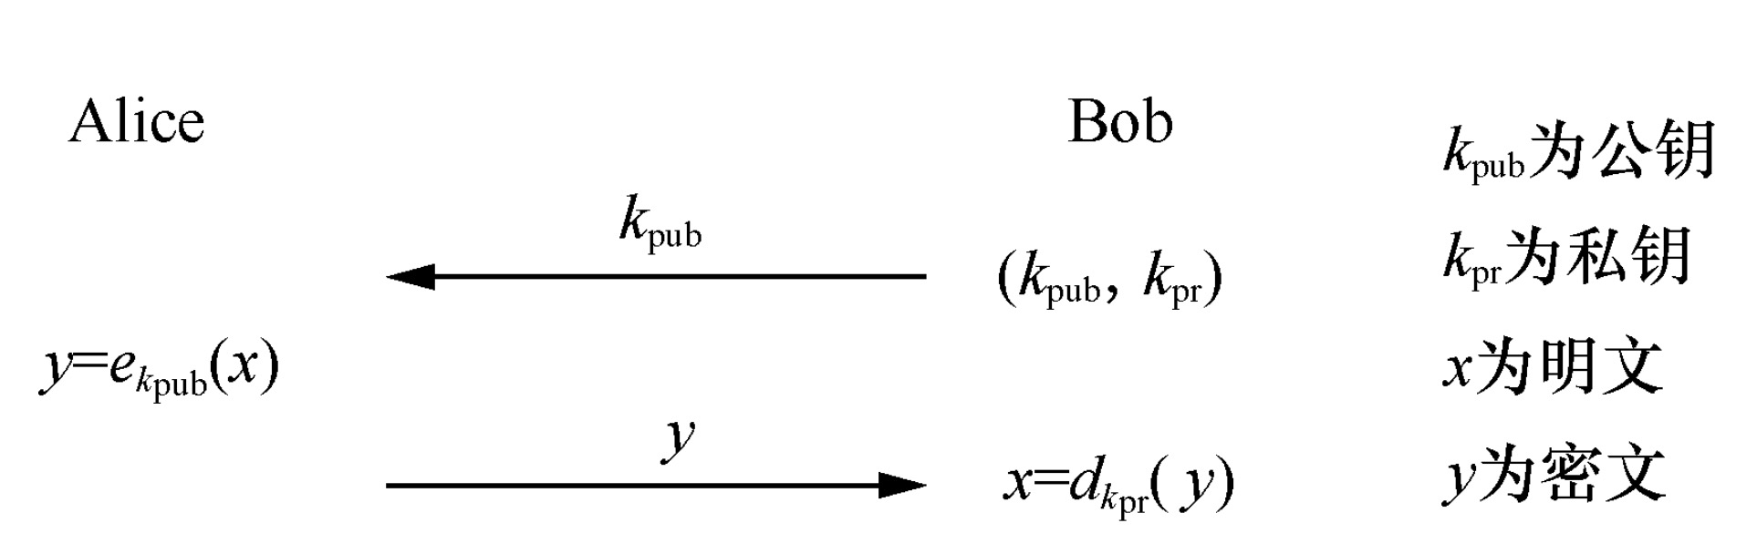
02
公钥加密定义
公钥加密使用接收方的公钥对数据进行加密，而只有接收方持有相应的私钥才能解密数据。这种加密方式解决了传统对称加密需要共享密钥的问题，使双方可以在不安全的信道上进行安全通信。
发送方 Alice 可以使用接收方 Bob 的公钥k_{pub}来加密消息 x，只有接收方即 Bob 本 人才能使用私钥 k_{pr} 解密并获取消息 x。

Slide 7
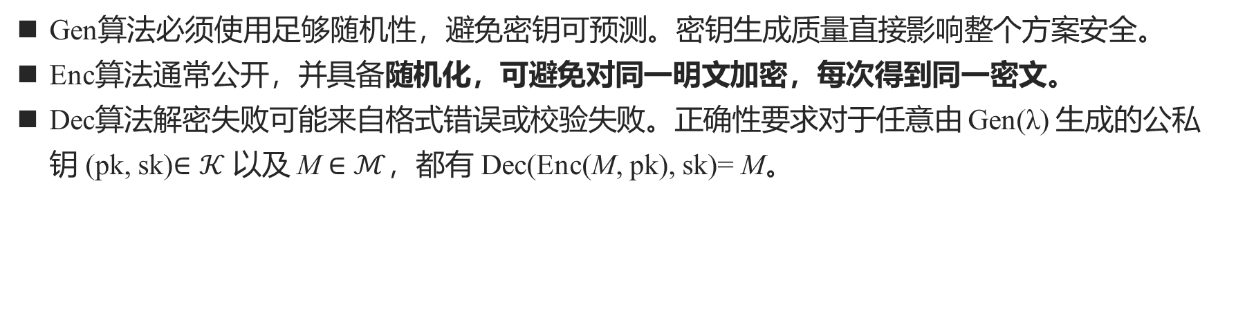
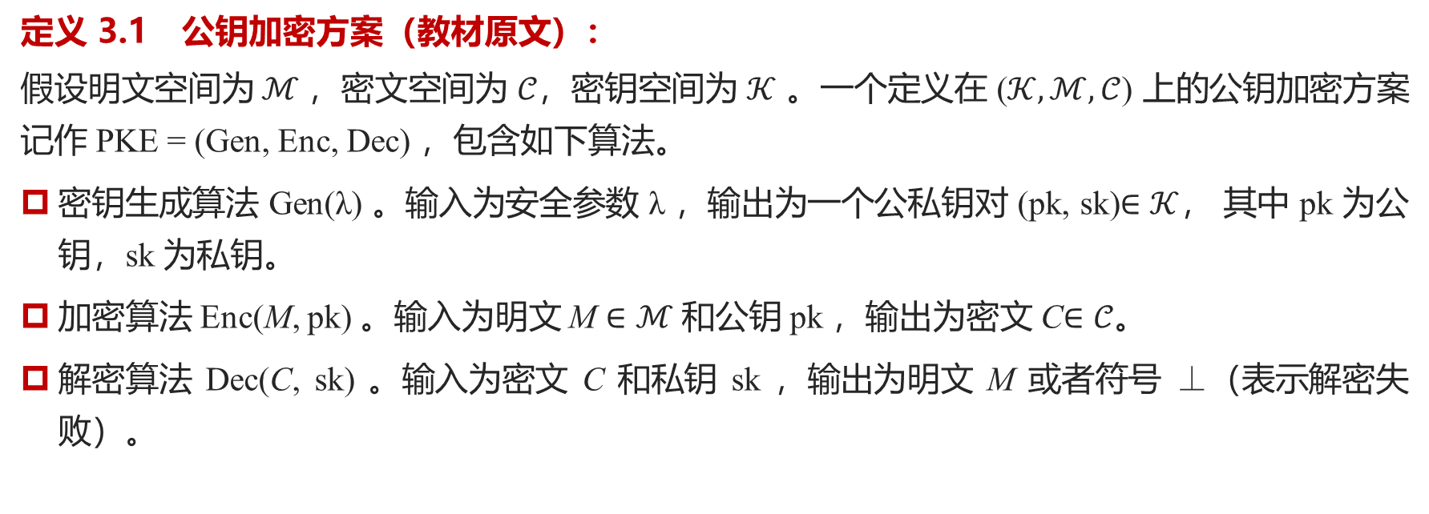
02
公钥加密定义
定义 3.1 公钥加密方案（教材原文）：
假设明文空间为$ℳ ，$密文空间为 $𝒞，$密钥空间为 $𝒦$ 。一个定义在 ($𝒦,ℳ,𝒞$) 上的公钥加密方案记作 PKE = (Gen, Enc, Dec) ，包含如下算法。
密钥生成算法 Gen(λ) 。输入为安全参数 λ ，输出为一个公私钥对 (pk, sk)$∈𝒦$， 其中 pk 为公钥，sk 为私钥。
加密算法 Enc(M, pk) 。输入为明文 M $∈ℳ$ 和公钥 pk ，输出为密文 C$∈𝒞$。
解密算法 Dec(C, sk) 。输入为密文 C 和私钥 sk ，输出为明文 M 或者符号 ⊥（表示解密失败）。
Gen算法必须使用足够随机性，避免密钥可预测。密钥生成质量直接影响整个方案安全。
Enc算法通常公开，并具备随机化，可避免对同一明文加密，每次得到同一密文。
Dec算法解密失败可能来自格式错误或校验失败。正确性要求对于任意由 Gen(λ) 生成的公私钥 (pk, sk)$∈𝒦$ 以及 M $∈ℳ$，都有 Dec(Enc(M, pk), sk)= M。

Slide 8
03
经典算法RSA、ElGamal与SM2
RSA
ElGamal
SM2
整数分解相关困难问题
模幂运算；确定性加密
离散对数 / CDH / DDH 问题
随机化加密；密文为两个群元素
椭圆曲线离散对数问题
椭圆曲线 + KDF + 杂凑校验
RSA、ElGamal 和 SM2 是三种典型的公钥加密算法，均采用公钥加密、私钥解密的方式，实现通信过程中消息的机密性保护，但其数学基础和加密机制有所不同。
RSA 公钥加密算法基于大整数分解问题的计算困难性，通过模幂运算实现消息的加密与解密；
ElGamal 公钥加密算法基于离散对数问题的计算困难性，通过引入随机数实现随机化加密，使相同明文在不同加密过程中可以产生不同密文；
SM2 公钥加密算法是我国自主设计的椭圆曲线公钥密码算法，基于椭圆曲线离散对数问题的计算困难性，结合椭圆曲线点运算、密钥派生函数和杂凑函数实现消息加密与完整性校验。
三种算法体现了公钥密码学不同的数学构造思想，是理解现代公钥加密技术及其安全机制的重要基础。

Slide 9
03
经典算法RSA、ElGamal与SM2
RSA 公钥加密方案描述｜基本思想
1977 年，罗纳德·李维斯特（Ron Rivest）、阿迪·萨莫尔（Adi Shamir）和伦纳德· 阿德曼（Leonard Adleman）提出了第一个公钥加密方案，即 RSA 公钥加密方案。

Slide 10
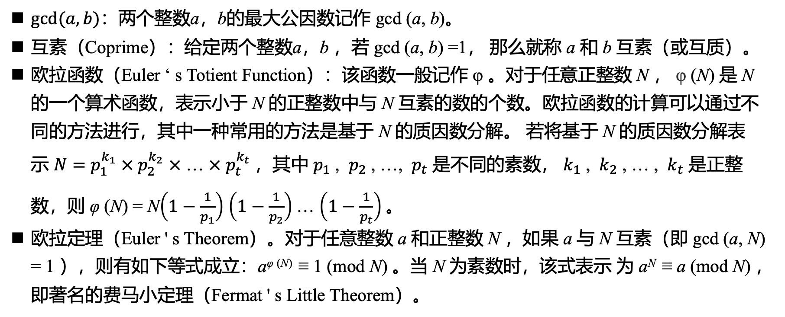
03
经典算法RSA、ElGamal与SM2
RSA的基础数理知识
$gcd⁡(a,b)$：两个整数a，b的最大公因数记作 gcd (a, b)。
互素（Coprime）：给定两个整数a，b ，若 gcd (a, b) =1， 那么就称 a 和 b 互素（或互质）。
欧拉函数（Euler ‘ s Totient Function）：该函数一般记作 φ 。对于任意正整数 N ， φ (N) 是 N 的一个算术函数，表示小于 N 的正整数中与 N 互素的数的个数。欧拉函数的计算可以通过不同的方法进行，其中一种常用的方法是基于 N 的质因数分解。 若将基于 N 的质因数分解表示 $N=p_{1}^{k_{1}} × p_{2}^{k_{2}}$ $×$ … $×$ $p_{t}^{k_{t}}$，其中 $p_{1}$ , $p_{2}$ , …, $p_{t}$ 是不同的素数， $k_{1}$ , $k_{2}$ , … , $k_{t}$ 是正整数，则 φ (N) = N$\left(1−\frac{1}{p_{1}}\right)$ $\left(1−\frac{1}{p_{2}}\right)$… $\left(1−\frac{1}{p_{t}}\right)$。
欧拉定理（Euler ' s Theorem）。对于任意整数 a 和正整数 N ，如果 a 与 N 互素（即 gcd (a, N) = 1 ），则有如下等式成立：a^{φ (N)} ≡ 1 (mod N) 。当 N 为素数时，该式表示 为 a^{N} ≡ a (mod N) ，即著名的费马小定理（Fermat ' s Little Theorem）。

Slide 11
03
经典算法RSA、ElGamal与SM2
欧拉函数
01
φ (N) 统计模 N 剩余类中与 N 互素的元素
02
素数 p 满足 φ(p) = p−1
03
互不相同的素数 p、q 满足 φ(pq)=(p−1)(q−1)
N = 55 = 5×11
则φ(55) =？

Slide 12
03
经典算法RSA、ElGamal与SM2
欧拉函数
01
φ (N) 统计模 N 剩余类中与 N 互素的元素
02
素数 p 满足 φ(p) = p−1
03
互不相同的素数 p、q 满足 φ(pq)=(p−1)(q−1)
N = 55 = 5×11
φ(55) = 4×10=40

Slide 13
03
经典算法RSA、ElGamal与SM2
模逆元的计算
01
若 ed ≡ 1 (mod φ(N))，d 是 e 的模逆元
02
求解 e = 7 与 φ(N) = 40 时的 d
1 = 3×40−17×7，因此 d ≡ −17 ≡ 23
7 × 23 = 161 ≡ 1 (mod 40)
互素检查 e, φ(N)
扩展欧几里得
取模得到 d

Slide 14
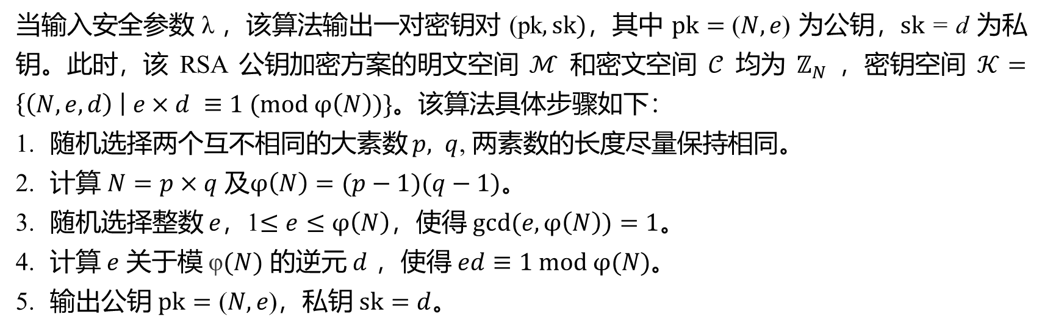
03
经典算法RSA、ElGamal与SM2
RSA｜密钥生成、加密与解密
Gen(λ)算法
当输入安全参数 $\text{λ}$，该算法输出一对密钥对 (pk$,sk)$，其中 $pk=\text{(}N,e\text{)}$ 为公钥，$sk$ = d 为私钥。此时，该 RSA 公钥加密方案的明文空间 $ℳ$ 和密文空间 $𝒞$ 均为 $ℤ_{N}$ ，密钥空间 $𝒦=\left\{\left(N,e,d\right) \right| e×d ≡1 (mod φ\left(N\right))\}$。该算法具体步骤如下：
随机选择两个互不相同的大素数 $p, q$, 两素数的长度尽量保持相同。
计算 $N=p×q$ 及$φ\left(N\right)=(p−1)(q−1)$。
随机选择整数 $e$，1$≤e≤φ\left(N\right)$，使得 $gcd(e,φ\left(N\right))=1$。
计算$e$ 关于模 φ$(N)$ 的逆元 $d$ ，使得 $ed≡1 mod φ(N)$。
输出公钥 $pk=\text{(}N,e\text{)}$，私钥$sk=d$。

Slide 15

03
经典算法RSA、ElGamal与SM2
RSA｜密钥生成、加密与解密
Enc(M, pk) 算法
$\text{Enc}\text{(}\text{M}\text{,} \text{pk}\text{)}$：当输入明文$\text{M}∈ℤ_{N}$、公钥$\text{pk} =\text{(}N,e\text{)}$，该算法输出密文$C=M^{e} mod N$。
Dec(C, sk)算法
$\text{Dec}\text{(}\text{C}\text{, }sk\text{)}$：当输入密文$\text{C}∈ℤ_{N}$，私钥$sk=d$，该算法输出明文${M=C}^{d} mod N$。
RSA 的正确性
解密得到 C^{d} = M^{ed} mod N。
因为 ed = 1 + kφ(N)。
在合适条件下， M^{ed} 与 $\text{M}$ 同余。
所以合法私钥可以恢复原始明文。

Slide 16
03
经典算法RSA、ElGamal与SM2
模平方法---加速RSA中的模幂运算
01
9² mod 55 = ？
02
9⁴ mod 55 = ？
03
9⁷ mod 55 = ？
直接计算，需要6次乘法运算

Slide 17
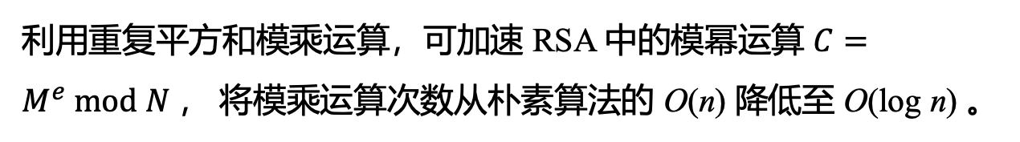
03
经典算法RSA、ElGamal与SM2
模平方法---加速RSA中的模幂运算
01
01
9² mod 55 = 26
9² mod 55 = ？
02
02
9⁴ mod 55 = 26² mod 55 = 16
9⁴ mod 55 = ？
03
03
9⁷ mod 55 = 16×26×9 mod 55 = 4
9⁷ mod 55 = ？
利用重复平方和模乘运算，可加速 RSA 中的模幂运算 $C=M^{e} mod N$， 将模乘运算次数从朴素算法的 O(n) 降低至 O(log n) 。

Slide 18
03
经典算法RSA、ElGamal与SM2
RSA的课题习题
选择 p = 5，q = 11， e = 3，计算 φ(N) ， d ，以及消息 M=7 的加密密文 C。

Slide 19
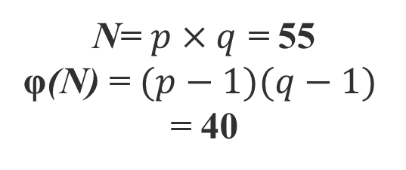
03
经典算法RSA、ElGamal与SM2
RSA的课题习题
选择 p = 5，q = 11， e = 3，计算 φ(N) ， d ，以及消息 M=7 的加密密文 C。
N= $p×q$ = 55
φ(N) = $(p−1)(q−1)$ = 40
3 × 27 ≡ 1 mod 40，因此d = 27
则 C = 7³ mod 55 = 13
选择 p = 5，q = 11， e = 3，计算 φ(N) ， d ，以及消息 M=7 的加密密文 C。
给定 p = 3，q = 11，e = 3，计算 N、φ(N) 和私钥指数 d，加密 M = 4，并验证解密结果，说明为什么不能选 e = 5 ？

Slide 20
03
经典算法RSA、ElGamal与SM2
ElGamal公钥加密方案描述｜基本思想
1985年，埃及密码学家塔希尔·盖莫尔（Taher ElGamal）提出了一种基于离散对数问题的公钥密码方案。该方案被称为ElGamal公钥加密方案 。

Slide 21
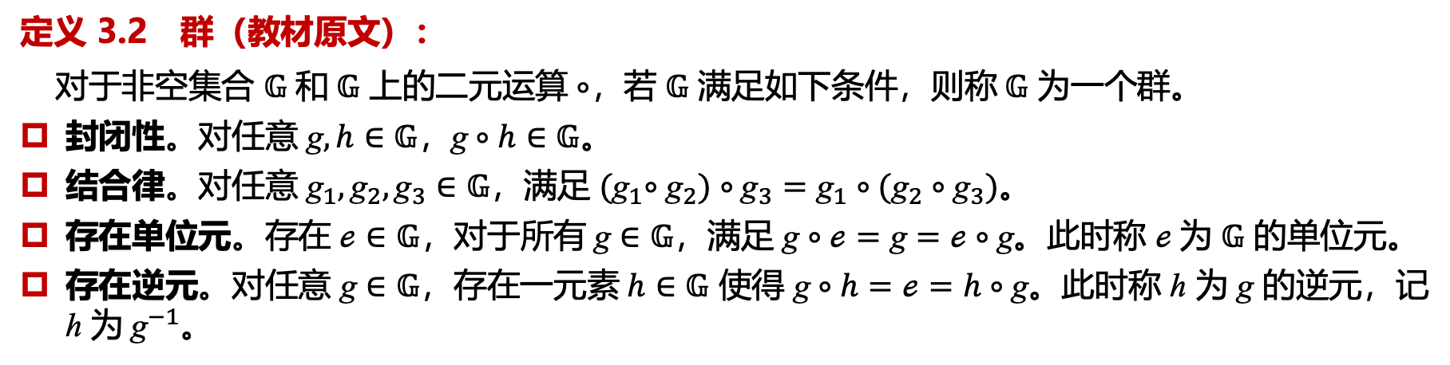
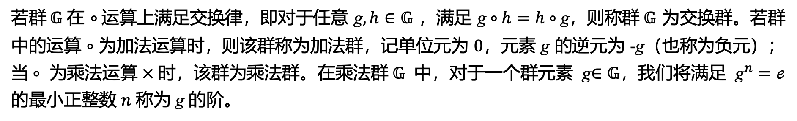
03
经典算法RSA、ElGamal与SM2
ElGamal的基础数理知识
定义 3.2 群（教材原文）：
对于非空集合 $𝔾$ 和$𝔾$ 上的二元运算$∘$，若 $𝔾$ 满足如下条件，则称$𝔾$ 为一个群。
封闭性。对任意 g$,h∈𝔾$，$\text{g}∘h∈𝔾$。
结合律。对任意 ${\text{g}}_{1}, {\text{g}}_{2}, {\text{g}}_{3}∈𝔾$，满足 ${(\text{g}}_{1}∘{\text{g}}_{2})∘{\text{g}}_{3}={\text{g}}_{1}∘({\text{g}}_{2}∘{\text{g}}_{3})$。
存在单位元。存在 $ℯ∈𝔾$，对于所有$\text{g}∈𝔾$，满足 g $∘ℯ=\text{g}=ℯ∘\text{g}$。此时称 $ℯ$为 $𝔾$ 的单位元。
存在逆元。对任意 $\text{g}∈𝔾$，存在一元素$h∈𝔾$ 使得 g$∘h=ℯ=h∘\text{g}$。此时称 h 为 g 的逆元，记 h 为${ \text{g}}^{−1}$。
若群$𝔾$在 $∘$运算上满足交换律，即对于任意 g$,h∈𝔾$ ，满足 $\text{g}∘h=h∘\text{g}$，则称群$𝔾$ 为交换群。若群中的运算 $∘$ 为加法运算时，则该群称为加法群，记单位元为 $0$，元素 g 的逆元为 -$\text{g}$（也称为负元）；当$∘$ 为乘法运算$×$时，该群为乘法群。在乘法群$𝔾$ 中，对于一个群元素 g$∈𝔾$，我们将满足 ${\text{g}}^{n}=ℯ$ 的最小正整数 $n$ 称为 g 的阶。

Slide 22
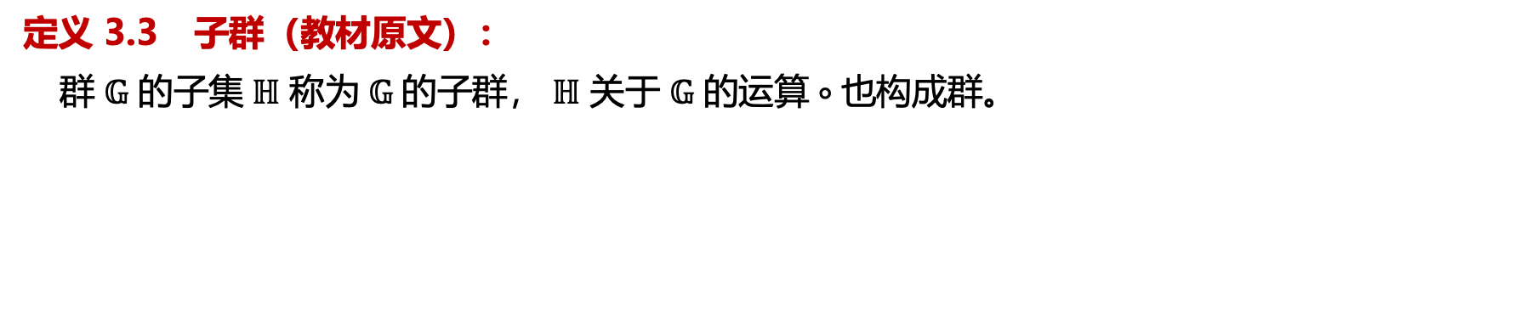
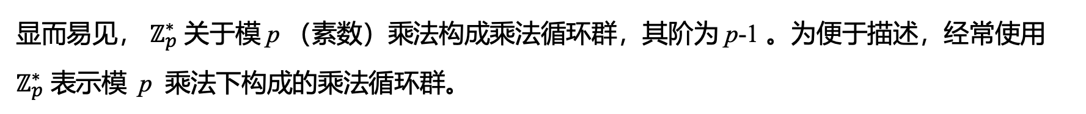
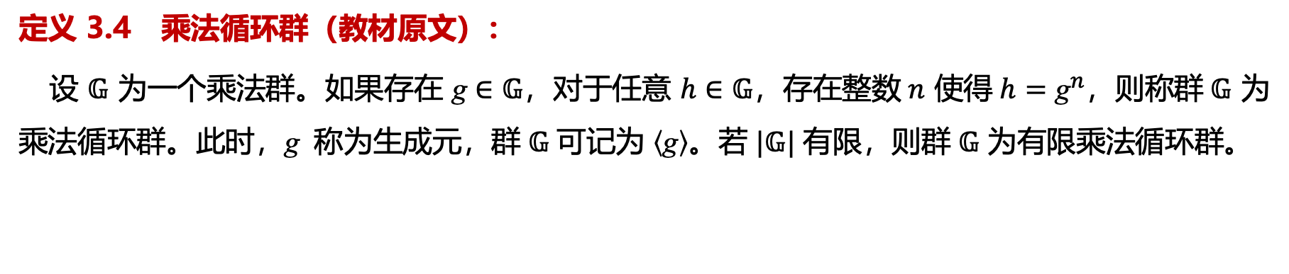
03
经典算法RSA、ElGamal与SM2
ElGamal的基础数理知识
定义 3.3 子群（教材原文）：
群 $𝔾$的子集$ℍ$ 称为$𝔾$的子群， $ℍ$ 关于 $𝔾 的运算∘也构成群。$
定义 3.4 乘法循环群（教材原文）：
设 $𝔾$ 为一个乘法群。如果存在 $\text{g}∈𝔾$，对于任意 $h∈𝔾$，存在整数$n$ 使得${ h=\text{g}}^{n}$，则称群$𝔾$ 为乘法循环群。此时，g 称为生成元，群 $𝔾$可记为 $〈\text{g}〉$。若 $|𝔾|$ 有限，则群 $𝔾$ 为有限乘法循环群。
显而易见， $ℤ_{p}^{∗}$ 关于模 p （素数）乘法构成乘法循环群，其阶为 p-1 。为便于描述，经常使用 $ℤ_{p}^{∗}$ 表示模 p 乘法下构成的乘法循环群。

Slide 23
03
经典算法RSA、ElGamal与SM2
ElGamal｜密钥生成、加密与解密
设 $p$为一素数，$\text{g}$ 为 $ℤ_{p}^{∗}$的生成元。令明文空间 $ℳ=ℤ_{p}^{∗}$，密文空间$𝒞=ℤ_{p}^{∗} × ℤ_{p}^{∗}$，密钥空间$𝒦=\left\{\left(p,\text{g}, sk, Y\right) | {Y=\text{g}}^{sk} mod p\right\}$。ElGamal公钥加密方案$PKE\text{=(}\text{Gen}\text{, }\text{Enc}\text{,} \text{Dec}\text{)}$各个算法描述如下。
Gen(λ)算法
当输入安全参数 $λ$时，该算法随机选择$sk∈ℤ_{p−1}$，计算${ Y=\text{g}}^{sk}$ $mod p$，输出公私钥对$(pk, sk)$，其中$pk=(p,\text{g},Y)$。
Enc(M, pk)算法
当输入公钥 $pk=(p,\text{g},Y)$、明文$M∈ℤ_{p}^{∗}$时，该算法选择随机数 $r∈ℤ_{p−1}$，计算 $C_{1}={\text{g}}^{r} mod p$、$C_{2}=M×Y^{r}$ $mod p$，输出密文$C=(C_{1},C_{2})$，其中$C_{1},C_{2}∈ℤ_{p}^{∗}$。
Dec(C, sk)算法
当输入私钥 $sk$、密文 $C=(C_{1},C_{2})$ 时，该算法计算 ${M=C}_{2}{({C_{1}}^{sk})}^{−1} mod p$，输出解密结果$M$。

Slide 24
03
经典算法RSA、ElGamal与SM2
ElGamal 课堂习题｜随机化加密与解密
习题
拓展思考
已知 p = 23，g = 5，私钥 x = 6，明文 M = 10，随机数 r = 3。
（1）计算公钥 Y。
（2）计算 C₁ 和 C₂。
（3）利用 x 解密并验证 M。
将随机数改为 r = 4：
1、此时相同明文的密文是否变化？
2、为什么随机数不能被重复或预测？

Slide 25
03
经典算法RSA、ElGamal与SM2
ElGamal 课堂习题｜随机化加密与解密
习题
拓展思考
已知 p = 23，g = 5，私钥 x = 6，明文 M = 10，随机数 r = 3。
（1）计算公钥 Y。
（2）计算 C₁ 和 C₂。
（3）利用 x 解密并验证 M。
将随机数改为 r = 4：
1、此时相同明文的密文是否变化？
2、为什么随机数不能被重复或预测？
公钥与加密
解密验证
同一接收方若重复使用 r，两个密文的 C₁ 相同
两条消息共用同一个C₁ ，则敌手由密文得到明文的比值
若一条明文已知，就能恢复另一条，即 C₂′ / C₂ = M′ / M
Y = 5⁶ mod 23 = 8
C₁ = 5³ mod 23 = 10
Y³ mod 23 = 6
C₂ = 10 × 6 mod 23 = 14
C = (10, 14)
s = 10⁶ mod 23 = 6
s⁻¹ mod 23 = 4
M = 14 × 4 mod 23 = 10
正确恢复明文 M = 10

Slide 26
03
经典算法RSA、ElGamal与SM2
SM2公钥加密方案描述｜基本思想
SM2 椭圆曲线公钥密码算法（简称 SM2 算法）于 2010 年 12 月首次公开发布，2012 年成为中国商用密码标准，2016 年成为中国国家密码标准。
该算法可细分为 SM2 公钥加 密算法、SM2 数字签名算法和 SM2 密钥交换协议等。SM2 是基于椭圆曲线密码体制设计，效率较高，这是因为椭圆曲线密码体制在达到相同安全性的条件下所需要的密钥更短。

Slide 27
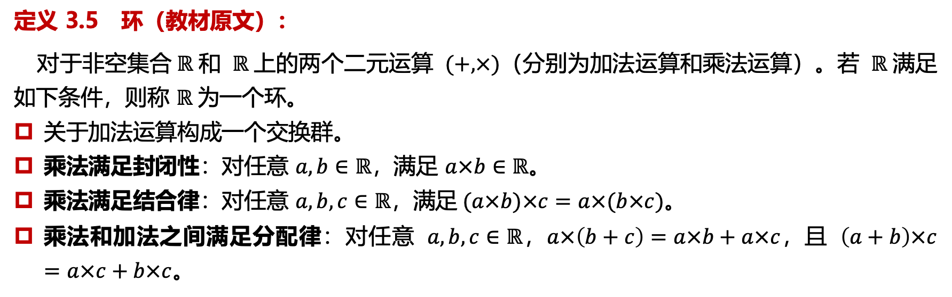
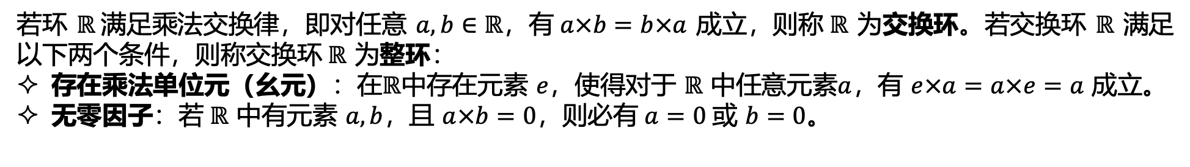
03
经典算法RSA、ElGamal与SM2
SM2的基础数理知识
定义 3.5 环（教材原文）：
对于非空集合$ℝ$和 $ℝ$上的两个二元运算 $(+,×)（$分别为加法运算和乘法运算）。若 $ℝ$满足如下条件，则称 $ℝ$为一个环。
关于加法运算构成一个交换群。
乘法满足封闭性：对任意 $a,b∈ℝ$，满足 $a×b∈ℝ$。
乘法满足结合律：对任意 $a,b,c∈ℝ$，满足$(a×b)×c=a×(b×c)$。
乘法和加法之间满足分配律：对任意 $a,b,c∈ℝ$，$a×\left(b+c\right)=a×b+a×c$，且 $\left(a+b\right)×c=a×c+b×c$。
若环 $ℝ$满足乘法交换律，即对任意 $a,b∈ℝ$，有$a×b=b×a$ 成立，则称$ℝ$ 为交换环。若交换环 $ℝ$ 满足以下两个条件，则称交换环$ℝ$ 为整环：
存在乘法单位元（幺元）：在$ℝ$中存在元素 $e$，使得对于 $ℝ$ 中任意元素$a$，有 $e×a=a×e=a$ 成立。
无零因子：若$ℝ$ 中有元素 $a,b$，且 $a×b=0$，则必有$a=0$或 $b=0$。

Slide 28
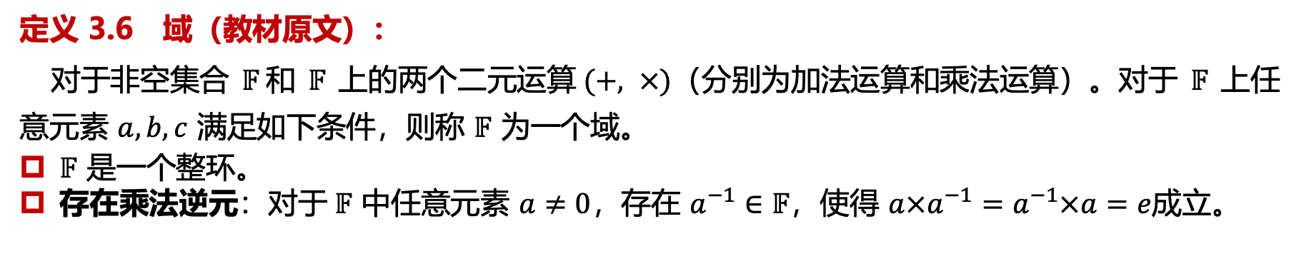
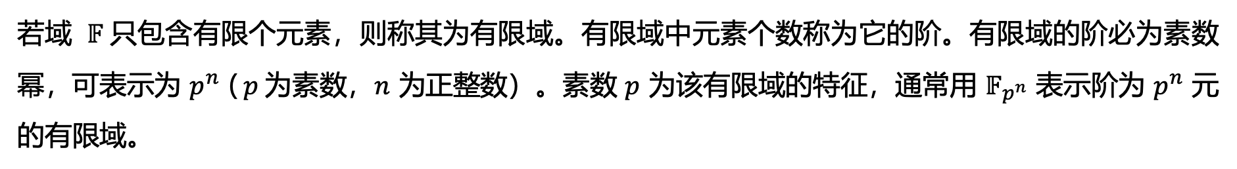
03
经典算法RSA、ElGamal与SM2
SM2的基础数理知识
定义 3.6 域（教材原文）：
对于非空集合 $𝔽$和 $𝔽$ 上的两个二元运算$(+, ×)（$分别为加法运算和乘法运算）。对于 $𝔽$ 上任意元素 $a,b,c$ 满足如下条件，则称 $𝔽$ 为一个域。
$𝔽$ 是一个整环。
存在乘法逆元：对于$𝔽$ 中任意元素 $a≠0$，存在 $a^{−1}∈𝔽$，使得 $a×a^{−1}=a^{−1}×a=e$成立。
若域 $𝔽$只包含有限个元素，则称其为有限域。有限域中元素个数称为它的阶。有限域的阶必为素数幂，可表示为 $p^{n}$ ($p$为素数，$n$ 为正整数）。素数 $p$ 为该有限域的特征，通常用 $𝔽_{p^{n}}$ 表示阶为 $p^{n}$ 元的有限域。
我们易知${ ℤ}_{p}$ 关于模$p$ 加法和模 $p$乘法构成一个域，因此在密码学中 $𝔽_{p}$ 皆指代${ ℤ}_{p}$。

Slide 29
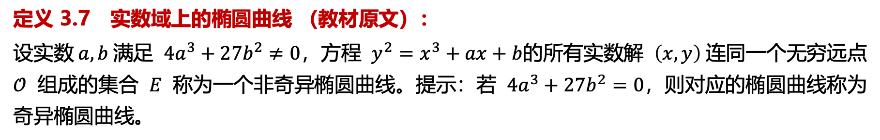
03
经典算法RSA、ElGamal与SM2
SM2的椭圆曲线密码体制
定义 3.7 实数域上的椭圆曲线 （教材原文）：
设实数$a,b$满足 $4a^{3}+27b^{2}≠0$，方程 $y^{2}=x^{3}+ax+b$的所有实数解 $\left(x,y\right)$连同一个无穷远点 $𝒪$ 组成的集合 $E$ 称为一个非奇异椭圆曲线。提示：若 $4a^{3}+27b^{2}=0$，则对应的椭圆曲线称为奇异椭圆曲线。
01
取素数 p>3，系数 a、b 属于F_{p}
02
曲线由满足同余方程的点及无穷远点 $𝒪$ 组成
03
非奇异条件为 4a³+27b² ≠ 0 (mod p)
04
有限域曲线的点是离散的
y² ≡ x³ + ax + b (mod p)

Slide 30
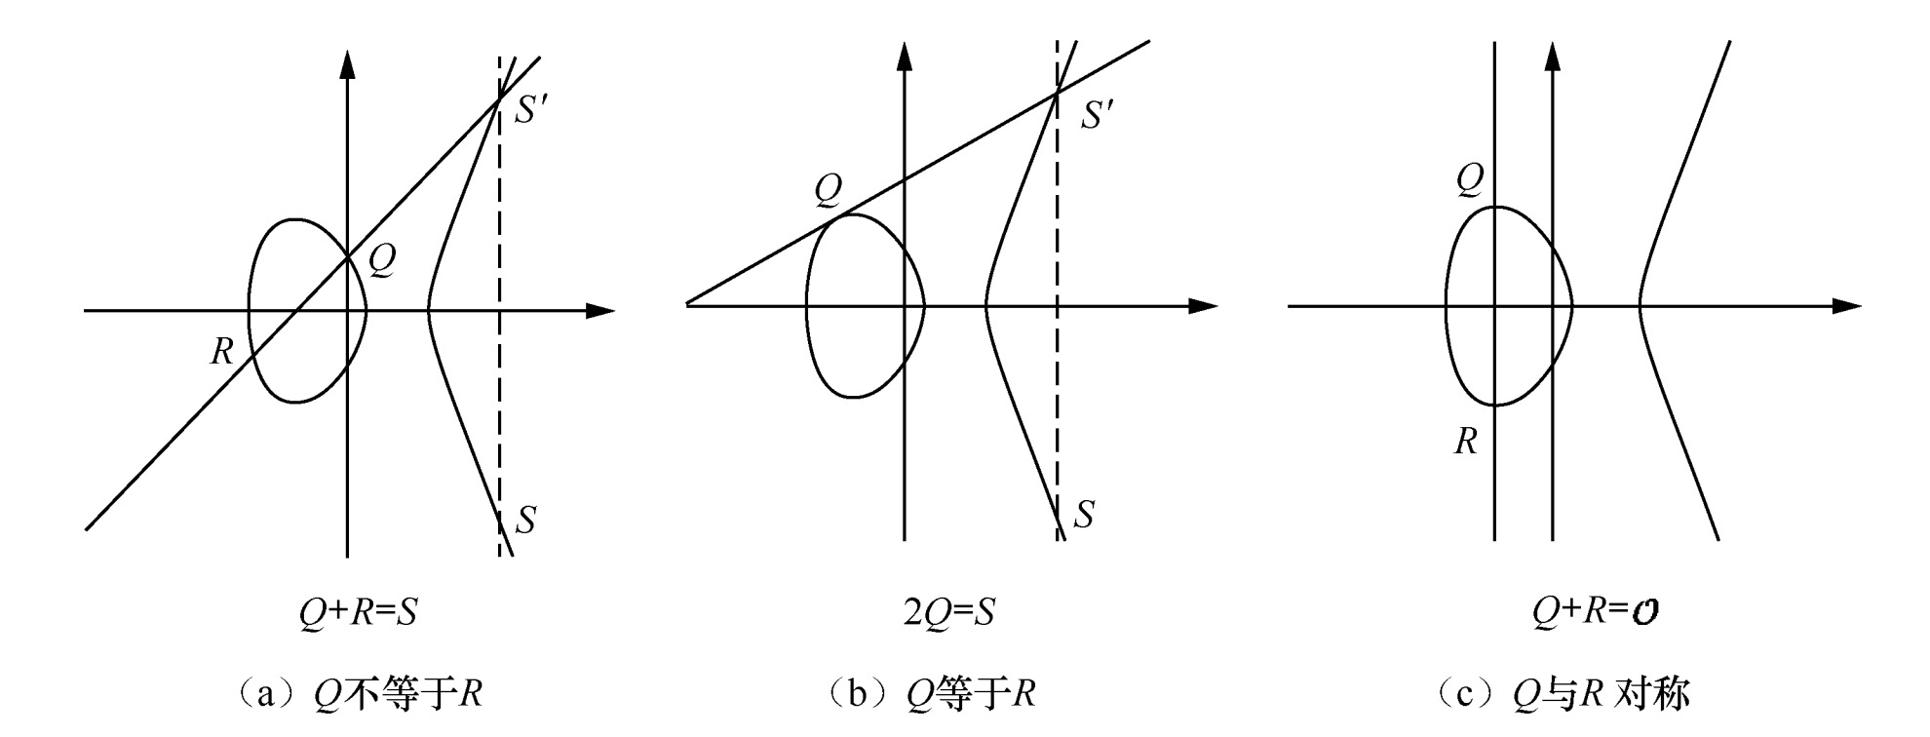
02
经典算法RSA、ElGamal与SM2
03
椭圆曲线点加法的几何直观
不同点相加：连线第三交点再关于 x 轴反射
同一点相加：使用切线
互为负元的两点相加得到$𝒪$

Slide 31
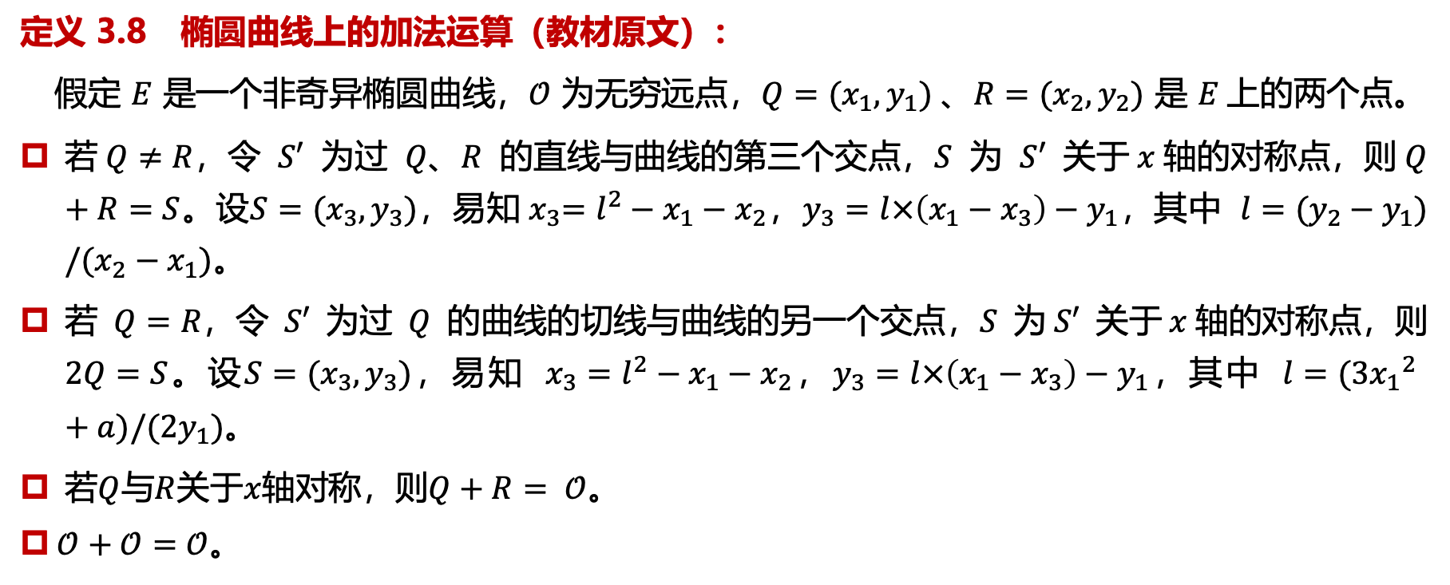
03
经典算法RSA、ElGamal与SM2
SM2的椭圆曲线密码体制（选读）
定义 3.8 椭圆曲线上的加法运算（教材原文）：
假定 $E$ 是一个非奇异椭圆曲线，$𝒪$ 为无穷远点，${Q=(x}_{1},y_{1}) 、{R=(x}_{2}, y_{2})$ 是 $E$上的两个点。
若$Q≠R$，令 $S′$ 为过 $Q、R$ 的直线与曲线的第三个交点，$S$ 为 $S′$ 关于$x$轴的对称点，则$Q+R=S$。设${S=(x}_{3}, y_{3})$，易知${ x}_{3}=l^{2}−x_{1}−x_{2}$，$y_{3}=l×\left(x_{1}−x_{3}\right)−y_{1}$，其中 $l=(y_{2}−y_{1})/(x_{2}−x_{1})$。
若 $Q=R$，令 $S′$ 为过 $Q$ 的曲线的切线与曲线的另一个交点，$S$ 为$S′$ 关于$x$轴的对称点，则 $2Q=S$。设${S=(x}_{3}, y_{3})$，易知 $x_{3}=l^{2}−x_{1}−x_{2}$，$y_{3}=l×\left(x_{1}−x_{3}\right)−y_{1}$，其中 $l=(3{x_{1}}^{2} +a)/(2y_{1})$。
若$Q$与$R$关于$x$轴对称，则$Q+R= 𝒪$。
$𝒪+𝒪=𝒪$。

Slide 32
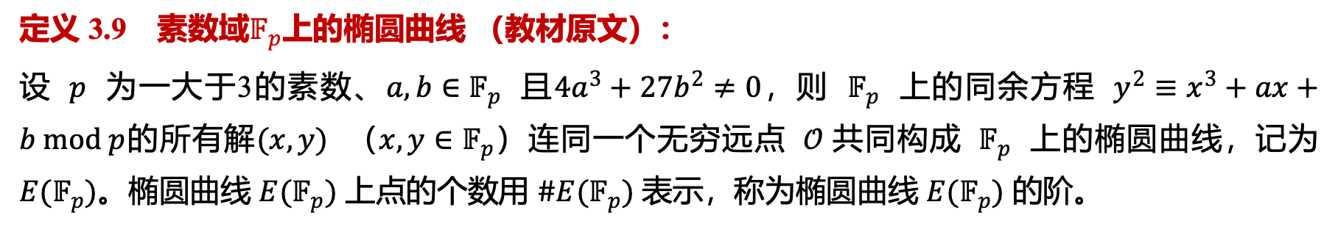
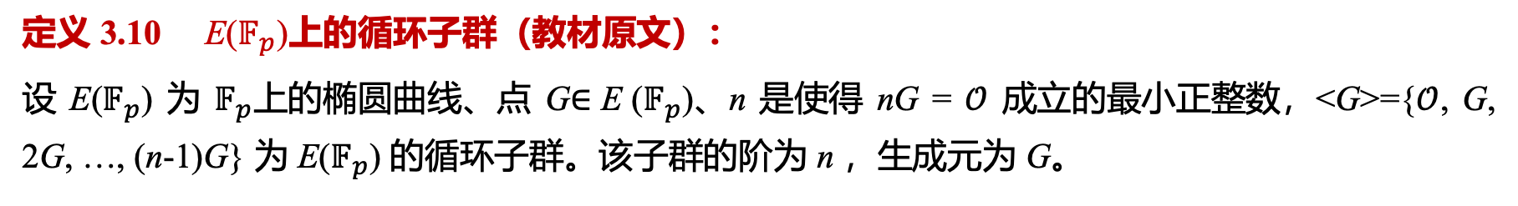
03
经典算法RSA、ElGamal与SM2
SM2的椭圆曲线密码体制
SM2公钥加密算法分为基于素数域 $𝔽_{p}$ 和基于二元扩域 $𝔽_{2^{n}}$ 的SM2公钥加密算法。本课程介绍基于素数域$𝔽_{p}$ 的SM2公钥加密算法。
定义 3.9 素数域$𝔽_{p}$上的椭圆曲线 （教材原文）：
设 $p$ 为一大于3的素数、$a,b∈𝔽_{p}$ 且$4a^{3}+27b^{2}≠0$，则 $𝔽_{p}$ 上的同余方程 $y^{2}≡x^{3}+ax+b mod p$的所有解$(x,y)$ （$x,y∈𝔽_{p}$）连同一个无穷远点 $𝒪$共同构成 $𝔽_{p}$ 上的椭圆曲线，记为 ${E(𝔽}_{p})$。椭圆曲线 $E(𝔽_{p})$ 上点的个数用 $\#E(𝔽_{p})$ 表示，称为椭圆曲线 $E(𝔽_{p})$ 的阶。
素数域$𝔽_{p}$上椭圆曲线上的加法运算与椭圆曲线上的加法运算思想基本一样。可参考教材原文3.10学习。
定义 3.10 E($𝔽_{p}$)上的循环子群（教材原文）：
设 E($𝔽_{p}$) 为 $𝔽_{p}$上的椭圆曲线、点 G$∈\text{E} \text{(}𝔽_{p}\text{)}$、n 是使得 nG = $𝒪$ 成立的最小正整数，<G>={$𝒪$, G, 2G, …, (n-1)G} 为 E($𝔽_{p}$) 的循环子群。该子群的阶为 n ，生成元为 G。

Slide 33
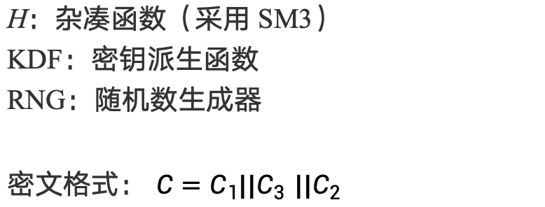
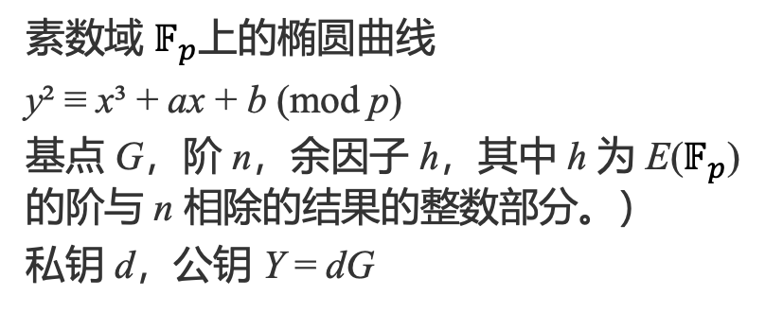
03
经典算法RSA、ElGamal与SM2
SM2 公钥加密方案｜曲线与参数
椭圆曲线密码基础
辅助算法和密文结构
素数域 $𝔽_{p}$上的椭圆曲线
y² ≡ x³ + ax + b (mod p)
基点 G，阶 n，余因子 h，其中 h 为 E($𝔽_{p}$)的阶与 n 相除的结果的整数部分。）
私钥 d，公钥 Y = dG
H：杂凑函数（采用 SM3）
KDF：密钥派生函数
RNG：随机数生成器
密文格式： ${C=C}_{1}|{|C}_{3}$ $||C_{2}$

Slide 34
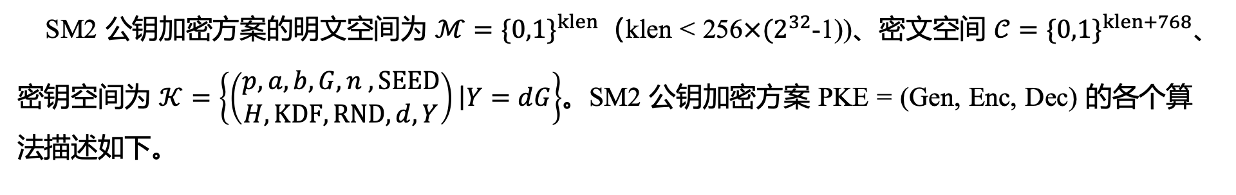
03
经典算法RSA、ElGamal与SM2
SM2｜密钥生成、加密与解密
SM2 公钥加密方案的明文空间为 $ℳ={\{0,1\}}^{klen}$（klen < 256$×(2^{32}$-1))、密文空间 $𝒞={\{0,1\}}^{klen+768}$、密钥空间为 $𝒦=\left\{\left(\begin{matrix}p, a, b, G, n , SEED \\ H,KDF, RND, d, Y\end{matrix}\right)\left|Y=dG\right.\right\}$。SM2 公钥加密方案 PKE = (Gen, Enc, Dec) 的各个算法描述如下。

Slide 35
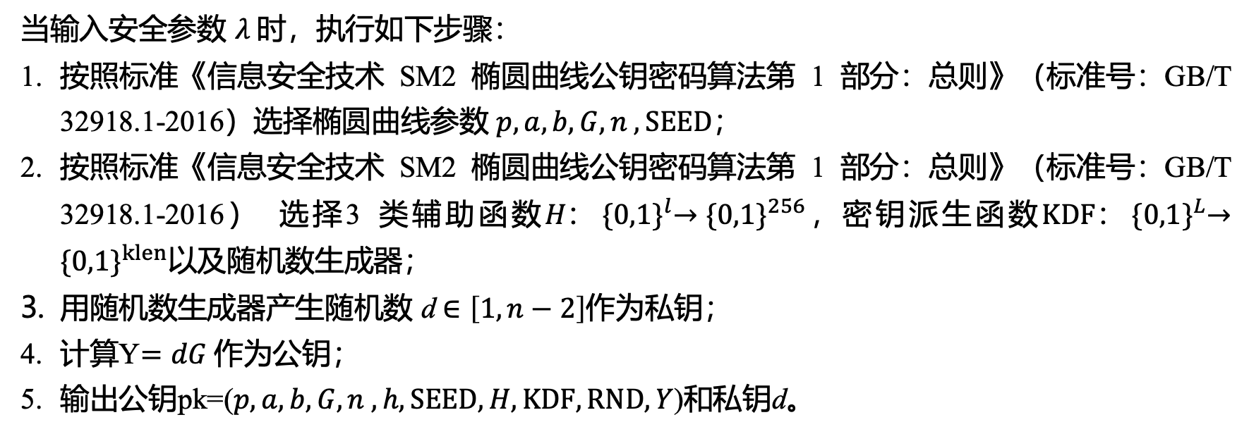
03
经典算法RSA、ElGamal与SM2
SM2｜密钥生成、加密与解密
Gen(λ) 算法
当输入安全参数 $λ$时，执行如下步骤：
按照标准《信息安全技术 SM2 椭圆曲线公钥密码算法第 1 部分：总则》（标准号：GB/T 32918.1-2016）选择椭圆曲线参数 $p, a, b, G, n , SEED；$
按照标准《信息安全技术 SM2 椭圆曲线公钥密码算法第 1 部分：总则》（标准号：GB/T 32918.1-2016） 选择3 类辅助函数$H： {\{0,1\}}^{l}→{\{0,1\}}^{256}$，密钥派生函数$KDF： {\{0,1\}}^{L}→{\{0,1\}}^{klen}$以及随机数生成器；
用随机数生成器产生随机数 d$∈\left[1,n−2\right]$作为私钥；
计算Y$=dG 作为公钥；$
输出公钥pk=($p, a, b, G, n , h, SEED,H,KDF, RND, Y$)和私钥d。

Slide 36
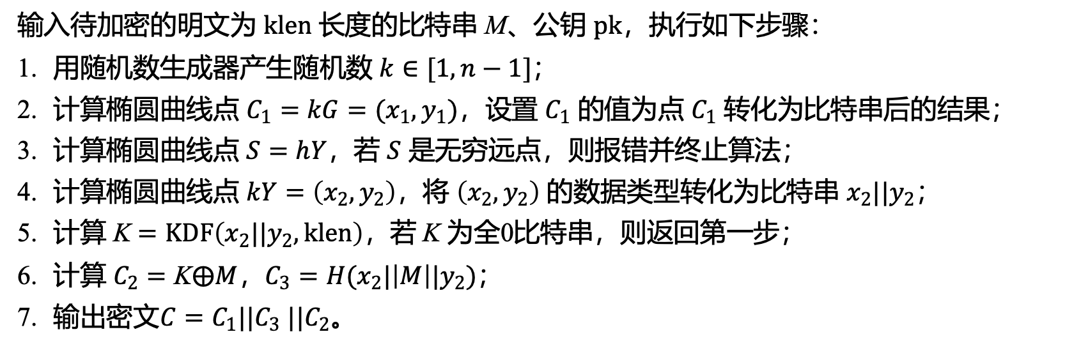
03
经典算法RSA、ElGamal与SM2
SM2｜密钥生成、加密与解密
Enc(M, pk) 算法
输入待加密的明文为 $klen$长度的比特串 M、公钥 $pk$，执行如下步骤：
用随机数生成器产生随机数 $k∈[1,n−1]$；
计算椭圆曲线点 $C_{1}=kG=(x_{1},y_{1})$，设置 $C_{1}$ 的值为点 $C_{1}$ 转化为比特串后的结果；
计算椭圆曲线点 $S=hY$，若 $S$ 是无穷远点，则报错并终止算法；
计算椭圆曲线点 $kY=\left(x_{2},y_{2}\right)$，将 $\left(x_{2},y_{2}\right)$ 的数据类型转化为比特串 $x_{2}||y_{2}$；
计算 K $=KDF\left(x_{2}||y_{2},klen\right)$，若$\text{K}$ 为全0比特串，则返回第一步；
计算 $C_{2}=\text{K}⨁M$，$C_{3}=H(x_{2}|\left|M\right||y_{2})$；
输出密文${C=C}_{1}|{|C}_{3}$ $||C_{2}$。

Slide 37
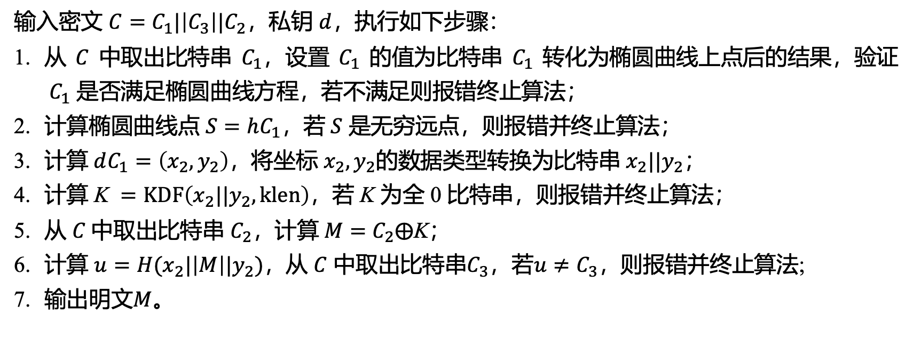
03
经典算法RSA、ElGamal与SM2
SM2｜密钥生成、加密与解密
Dec(C, sk) 算法
输入密文 ${C=C}_{1}|\left|C_{3}\right||C_{2}$，私钥 $d$，执行如下步骤：
从 $C$ 中取出比特串 $C_{1}$，设置 $C_{1}$ 的值为比特串 $C_{1}$ 转化为椭圆曲线上点后的结果，验证${ C}_{1}$ 是否满足椭圆曲线方程，若不满足则报错终止算法；
计算椭圆曲线点 $S=hC_{1}$，若$S$ 是无穷远点，则报错并终止算法；
计算$dC_{1}=\left(x_{2},y_{2}\right)$，将坐标 $x_{2},y_{2}$的数据类型转换为比特串${ x}_{2}||y_{2}$；
计算 $\text{K} =KDF\left(x_{2}||y_{2},klen\right)$，若 $\text{K}$ 为全 0 比特串，则报错并终止算法；
从 $C$中取出比特串 $C_{2}$，计算$M=C_{2}⨁\text{K}$；
计算 $u=H(x_{2}|\left|M\right||y_{2})$，从 $C$ 中取出比特串$C_{3}$，若$u≠C_{3}$，则报错并终止算法;
输出明文$M$。

Slide 38
03
经典算法RSA、ElGamal与SM2
课堂总结｜RSA、ElGamal 与 SM2 对比
比较维度 | RSA（原始） | ElGamal | SM2
核心运算 | 整数模幂 | 群上的指数运算 | 椭圆曲线点乘
公私钥 | (N, e) / d | (p, g, Y) / x | Y = dG / d
加密随机性 | 原始形式无随机数 | 随机 r | 随机 k
密文形式 | 一个模 N 元素 | (C₁, C₂) | C₁ ‖ C₃ ‖ C₂
额外机制 | 实际使用 OAEP | 基于群运算 | KDF + SM3 校验

Slide 39
04
RSA与ElGamal的改进
安全性：敌手能力与攻击目标
01
敌手能力描述可以获得什么信息、访问什么接口
02
攻击目标描述敌手希望恢复或区分什么
03
必须同时指定能力与目标，才有明确的安全声明

Slide 40
04
RSA与ElGamal的改进
安全性：敌手能力与攻击目标
根据攻击者破译时已具备的前提条件，通常可将公钥加密方案攻击类型分为以下几类。
唯密文攻击。攻击者仅知道公钥加密方案与一些截获的密文。
已知明文攻击。攻击者不仅拥有一定数量的密文，还掌握一些已知的明文 - 密文对。
选择明文攻击。攻击者可选择一些明文并获得相应的密文。
自适应选择明文攻击。攻击者不仅可以选择明文，还可根据之前选择的明文-密文对来动态地选择更多明文。自适应选择明文攻击是选择明文攻击的一种更强大形式。
选择密文攻击。攻击者可选择一些密文并获得对应的明文。这是因为在现实世界中， 攻击者可能会获得对解密机（对应于解密算法）的临时访问权限，从而通过输入密文以获取对应的明文。
自适应选择密文攻击。攻击者不仅可选择一些密文并获得对应的明文，还可根据之前选择的密文和解密得到的明文动态地选择更多密文并进行解密

Slide 41
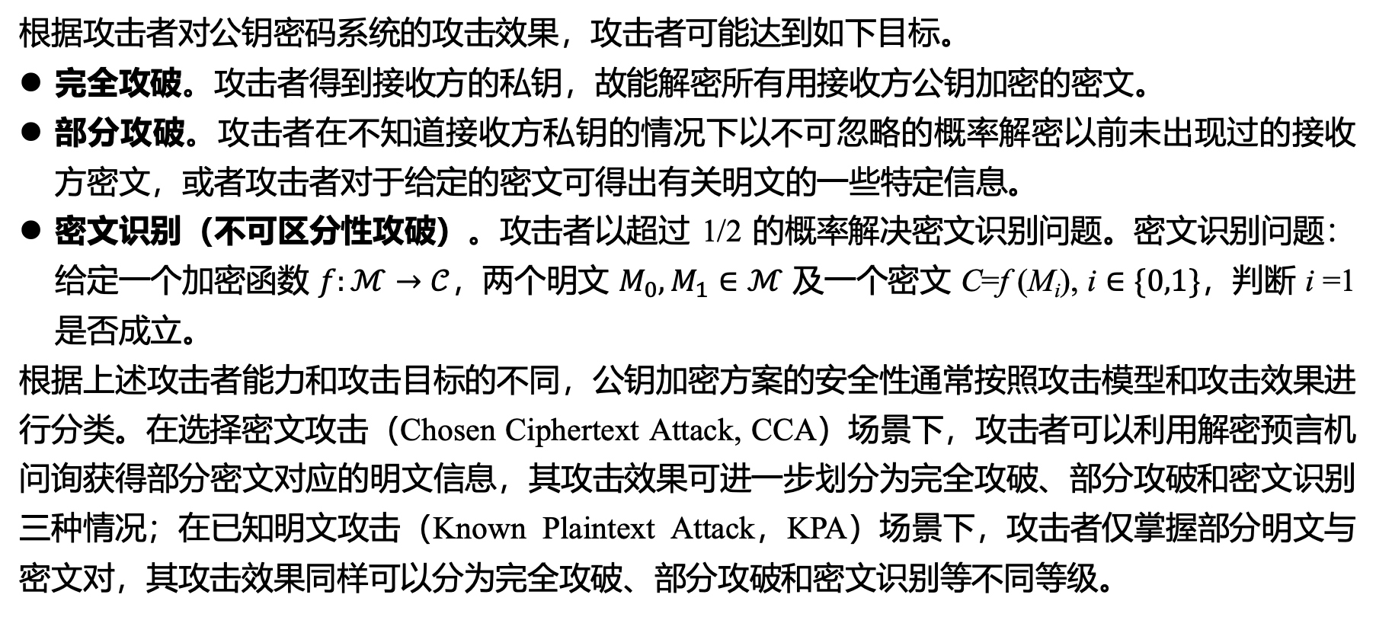
04
RSA与ElGamal的改进
安全性：敌手能力与攻击目标
根据攻击者对公钥密码系统的攻击效果，攻击者可能达到如下目标。
完全攻破。攻击者得到接收方的私钥，故能解密所有用接收方公钥加密的密文。
部分攻破。攻击者在不知道接收方私钥的情况下以不可忽略的概率解密以前未出现过的接收方密文，或者攻击者对于给定的密文可得出有关明文的一些特定信息。
密文识别（不可区分性攻破）。攻击者以超过 1/2 的概率解决密文识别问题。密文识别问题：给定一个加密函数 $f:ℳ→𝒞$，两个明文 $M_{0},M_{1}∈$ $ℳ$ 及一个密文 C=f (M_{i}), i $∈\{0,1\}$，判断 i =1 是否成立。
根据上述攻击者能力和攻击目标的不同，公钥加密方案的安全性通常按照攻击模型和攻击效果进行分类。在选择密文攻击（Chosen Ciphertext Attack, CCA）场景下，攻击者可以利用解密预言机问询获得部分密文对应的明文信息，其攻击效果可进一步划分为完全攻破、部分攻破和密文识别三种情况；在已知明文攻击（Known Plaintext Attack，KPA）场景下，攻击者仅掌握部分明文与密文对，其攻击效果同样可以分为完全攻破、部分攻破和密文识别等不同等级。

Slide 42
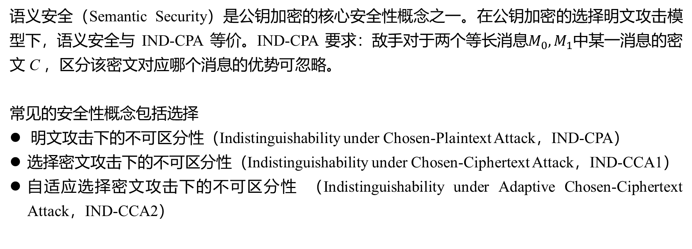
04
RSA与ElGamal的改进
安全性：敌手能力与攻击目标
语义安全（Semantic Security）是公钥加密的核心安全性概念之一。在公钥加密的选择明文攻击模型下，语义安全与 IND-CPA 等价。IND-CPA 要求：敌手对于两个等长消息$M_{0},M_{1}$中某一消息的密文 C ，区分该密文对应哪个消息的优势可忽略。
常见的安全性概念包括选择
明文攻击下的不可区分性（Indistinguishability under Chosen-Plaintext Attack，IND-CPA）
选择密文攻击下的不可区分性（Indistinguishability under Chosen-Ciphertext Attack，IND-CCA1）
自适应选择密文攻击下的不可区分性 （Indistinguishability under Adaptive Chosen-Ciphertext Attack，IND-CCA2）

Slide 43
04
RSA与ElGamal的改进
RSA 与 ElGamal：从数学困难问题到实际攻击
RSA 公钥加密
ElGamal 公钥加密
大整数分解问题
共模攻击与低指数攻击
确定性加密与语义安全性
离散对数、CDH 与 DDH 问题
随机数复用与二次剩余泄露
素数阶子群与杂凑 ElGamal

Slide 44
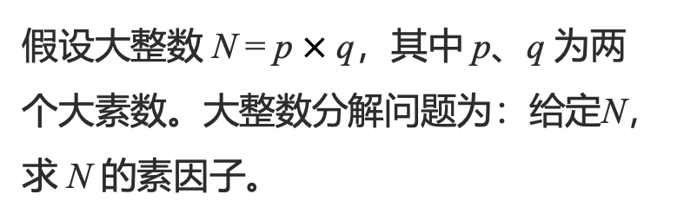
04
RSA与ElGamal的改进
定义 3.12 大整数分解问题 （教材原文）
从分解到私钥
假设大整数 N = p $×$ q，其中 p、q 为两个大素数。大整数分解问题为：给定N，求 N 的素因子。
公开密钥：(N, e)
① 分解 N → p、q
② 计算 φ(N)
③ 求逆元 d = e⁻¹ mod φ(N)
④ 用 d 解密密文
关键提示：分解 N 是攻破 RSA 的直接途径，但避免分解攻击并不足以保证语义安全。
目前已经存在有效解决大整数分解问题的方法，如 p -1 因子分解法、 p +1 因子分解法、二次筛因子分解法、椭圆曲线因子分解法、数域筛因子分解法等。

Slide 45
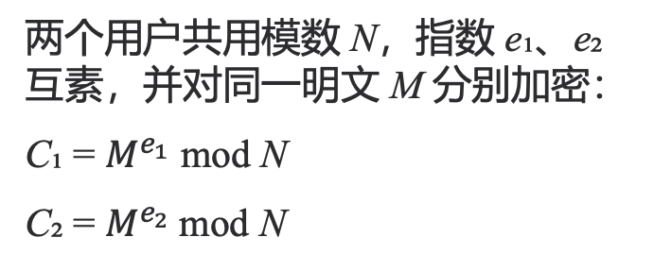
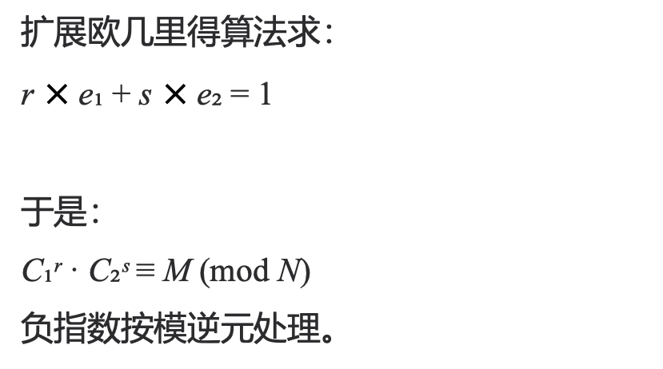
04
RSA与ElGamal的改进
RSA 攻击一：共模攻击
攻击条件
恢复明文
两个用户共用模数 N，指数 e₁、e₂ 互素，并对同一明文 M 分别加密：
C₁ = $M^{e_{1}}$ mod N
C₂ = $M^{e_{2}}$mod N
扩展欧几里得算法求：
r $×$e₁ + s $×$e₂ = 1
于是：
C₁ʳ · C₂ˢ ≡ M (mod N)
负指数按模逆元处理。
安全启示：不同 RSA 用户不应共用同一个模数 N。

Slide 46
04
RSA与ElGamal的改进
RSA 攻击二：低指数广播攻击
攻击条件
攻击原理
同一明文 M，使用 e = 3
发送给三个不同的接收方
Cᵢ = M ³ mod Nᵢ
N₁、N₂、N₃ 两两互素
由中国剩余定理 CRT 重建：
X ≡ M ³ (mod N₁N₂ N ₃)
当 0 ≤ M < min(N ᵢ) 时：
M ³ < N ₁ N ₂ N ₃
因此 X = M ³，开立方得 M 。
攻击成因：无随机填充 + 相同明文 + 较小公共指数。

Slide 47
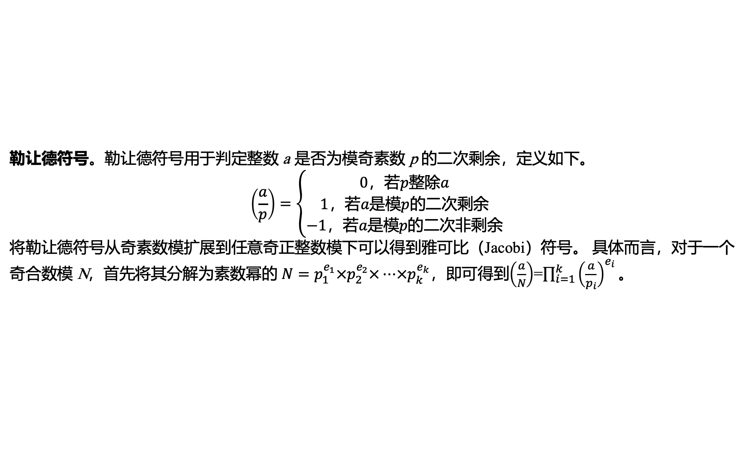
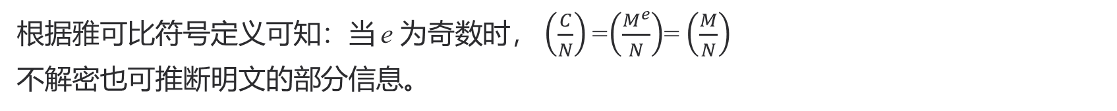
04
RSA与ElGamal的改进
信息泄露
原始 RSA 为确定性加密：C = M ᵉ mod N
给定 M₀、M₁ 和挑战密文 C，攻击者能自行计算两个候选密文并比较。
另一类信息泄露
根据雅可比符号定义可知：当 e 为奇数时， $\left(\frac{C}{N}\right)$= $\left(\frac{M^{e}}{N}\right)$= $\left(\frac{M}{N}\right)$
不解密也可推断明文的部分信息。
勒让德符号。勒让德符号用于判定整数 a 是否为模奇素数 p 的二次剩余，定义如下。
$$\left(\frac{a}{p}\right)=\left\{\begin{matrix}0，若p整除a \\ 1，若a是模p的二次剩余 \\ −1，若a是模p的二次非剩余\end{matrix}\right.$$
将勒让德符号从奇素数模扩展到任意奇正整数模下可以得到雅可比（Jacobi）符号。 具体而言，对于一个奇合数模 N，首先将其分解为素数幂的 $N=p_{1}^{e_{1}}×p_{2}^{e_{2}}×…×p_{k}^{e_{k}}$，即可得到$\left(\frac{a}{N}\right)$=$\prod_{i=1}^{k}{{\left(\frac{a}{p_{i}}\right)}^{e_{i}}}。$
结论：原始 RSA 加密不是语义安全的，需要随机化编码 / 填充。
另一类信息泄露
基于雅可比符号：
当 e 为奇数时，
(C/N) = (Mᵉ/N) = (M/N)
不解密也可推断明文的部分信息。

Slide 48
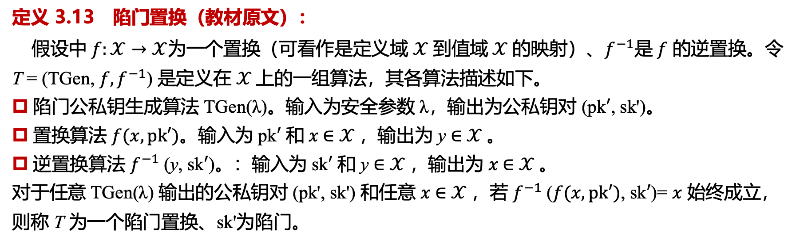
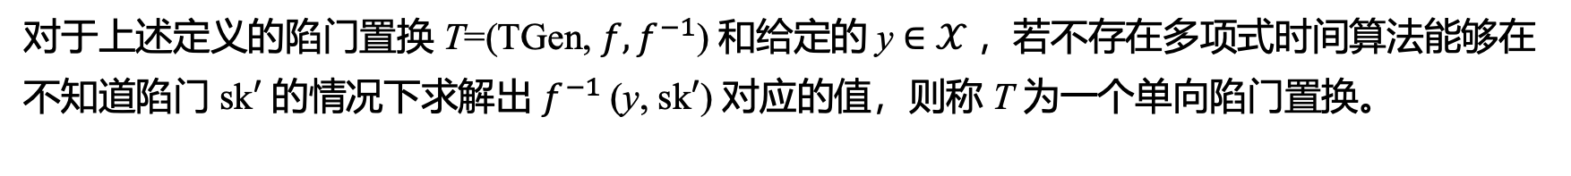
04
RSA与ElGamal的改进
RSA 改进一：单向陷门置换与随机化
定义 3.13 陷门置换（教材原文）：
假设中 $f:𝒳→𝒳$为一个置换（可看作是定义域 $𝒳$到值域$𝒳$的映射）、$f^{−1}$是$f$ 的逆置换。令 T = (TGen, $f, f^{−1}$) 是定义在 $𝒳$上的一组算法，其各算法描述如下。
陷门公私钥生成算法 TGen(λ)。输入为安全参数 λ，输出为公私钥对 (pk$′$, sk')。
置换算法 $f(x, pk′)$。输入为 pk$′$ 和$x$∈ $𝒳$，输出为 y ∈ $𝒳$。
逆置换算法 $f^{−1}$(y, sk$′$)。：输入为 sk$′$ 和 y ∈ $𝒳$，输出为 $x$∈ $𝒳$。
对于任意 TGen(λ) 输出的公私钥对 (pk', sk') 和任意 $x$∈ $𝒳$，若 $f^{−1}$($f(x, pk′)$, sk$′$)= $x$ 始终成立，
则称 T 为一个陷门置换、sk'为陷门。
对于上述定义的陷门置换 T=(TGen, $f, f^{−1}$) 和给定的 y ∈ $𝒳$，若不存在多项式时间算法能够在不知道陷门 sk$′$ 的情况下求解出 $f^{−1}$(y, sk$′$) 对应的值，则称 T 为一个单向陷门置换。

Slide 49
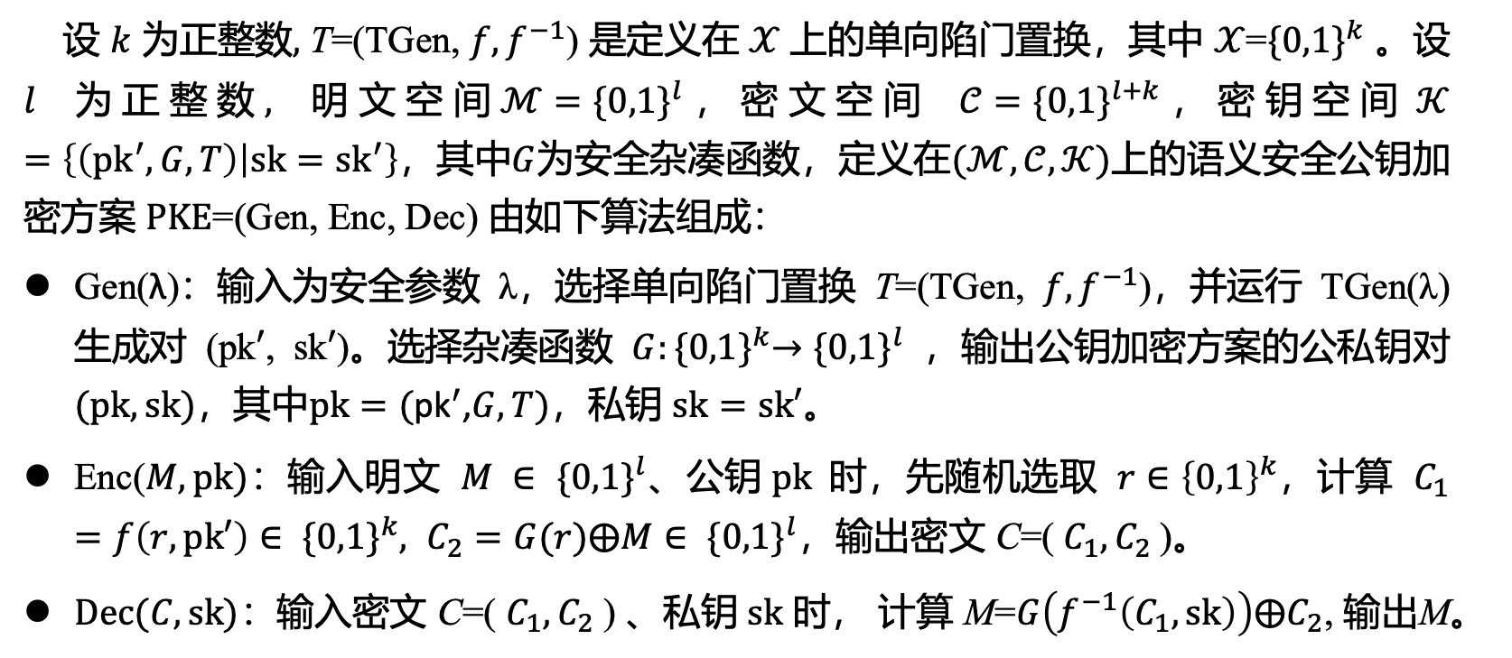
04
RSA与ElGamal的改进
RSA 改进一：单向陷门置换与随机化
设 $k$ 为正整数$,$ T=(TGen, $f, f^{−1}$) 是定义在 $𝒳$上的单向陷门置换，其中 $𝒳$=${\{0,1\}}^{k}$ 。设 $l$ 为正整数$,$ 明文空间$ℳ={\{0,1\}}^{l}$，密文空间 $𝒞={\{0,1\}}^{l+k}$，密钥空间$𝒦=\left\{\left(pk^{′},G,T\right) | sk={sk}^{′}\right\}，$其中$G$为安全杂凑函数，定义在$(ℳ,𝒞, 𝒦)$上的语义安全公钥加密方案 $PKE\text{=(}\text{Gen}\text{, }\text{Enc}\text{, }\text{Dec}\text{)}$ 由如下算法组成：
$\text{Gen}\text{(}\text{λ}\text{)}$：输入为安全参数 λ，选择单向陷门置换 T=(TGen, $f, f^{−1}$)，并运行 TGen(λ) 生成对 (pk$′$, sk$′$)。选择杂凑函数 $G:{\{0,1\}}^{k}→{\{0,1\}}^{l}$ ，输出公钥加密方案的公私钥对$(pk,sk)$，其中$pk=({\text{pk}}^{′}\text{,}G, T)$，私钥 $sk=sk′$。
$\text{Enc}\text{(}M, pk)$：输入明文 $M ∈$ ${\{0,1\}}^{l}$、公钥$pk$时，先随机选取 $r∈{\left\{0,1\right\}}^{k}，$计算 $C_{1}=f\left(r, pk′\right)∈ {\{0,1\}}^{k}, C_{2}=G(r)⨁M∈ {\{0,1\}}^{l}$，输出密文 C=( $C_{1}, C_{2}$)。
$Dec(C,sk)$：输入密文 C=( $C_{1}, C_{2}$) 、私钥$sk$ 时， 计算 M=$G\left(f^{−1}\left(C_{1},sk\right)\right)⨁C_{2}$, 输出$\text{M}$。
上述构造的主要缺点是数据扩展较为严重，主要原因在于 $l$ 比特明文被加密为 $l+k$比特密文，若上述$f$ 为RSA密码体制中的加密函数，为保证体制安全，目前$k$至少为$2048$比特。

Slide 50
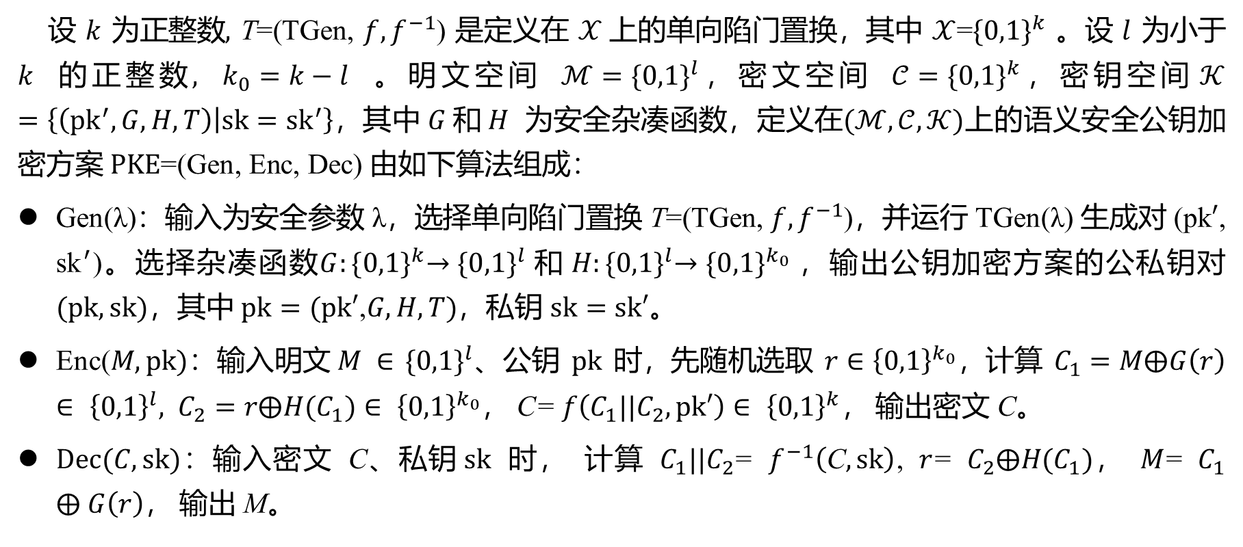
04
RSA与ElGamal的改进
RSA 改进二：最优非对称加密填充OAEP
设 $k$ 为正整数$,$ T=(TGen, $f, f^{−1}$) 是定义在 $𝒳$上的单向陷门置换，其中 $𝒳$=${\{0,1\}}^{k}$ 。设 $l$ 为小于 $k$ 的正整数$,$ $k_{0}=k−l$ 。明文空间 $ℳ={\{0,1\}}^{l}$，密文空间 $𝒞={\{0,1\}}^{k}$，密钥空间$𝒦=\left\{\left(pk^{′},G,H, T\right) | sk={sk}^{′}\right\}，$其中$G 和 H$ 为安全杂凑函数，定义在$(ℳ,𝒞, 𝒦)$上的语义安全公钥加密方案 $PKE\text{=(}\text{Gen}\text{, }\text{Enc}\text{, }\text{Dec}\text{)}$ 由如下算法组成：
$\text{Gen}\text{(}\text{λ}\text{)}$：输入为安全参数 λ，选择单向陷门置换 T=(TGen, $f, f^{−1}$)，并运行 TGen(λ) 生成对 (pk$′$, sk$′$)。选择杂凑函数$G:{\{0,1\}}^{k}→{\{0,1\}}^{l}$和$H:{\{0,1\}}^{l}→{\{0,1\}}^{k_{0}}$，输出公钥加密方案的公私钥对$(pk,sk)$，其中 $pk=(pk′\text{,}G,H, T)$，私钥 $sk=sk′$。
$\text{Enc}\text{(}M, pk)$：输入明文$M ∈$ ${\{0,1\}}^{l}$、公钥 $pk$ 时，先随机选取 $r∈{\left\{0,1\right\}}^{k_{0}}，$计算 $C_{1}=M⨁G\left(r\right)∈ {\left\{0,1\right\}}^{l}, C_{2}=r⨁H(C_{1})∈ {\left\{0,1\right\}}^{k_{0}}$， C= $f\left(C_{1}||C_{2}, pk′\right)∈ {\left\{0,1\right\}}^{k}，$输出密文 C。
$Dec(C,sk)$：输入密文 C、私钥$sk$ 时， 计算 $C_{1}||C_{2}$= $f^{−1}\left(\text{C},sk\right)$, $r$= $C_{2}⨁H(C_{1})$， $M$= $C_{1}$ $⨁ G\left(r\right)，$ 输出 $\text{M}$。

Slide 51
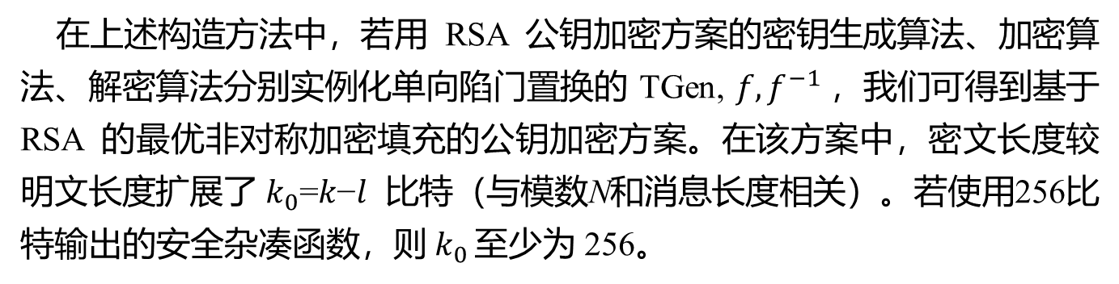
04
RSA与ElGamal的改进
RSA 改进二：最优非对称加密填充OAEP
在上述构造方法中，若用 RSA 公钥加密方案的密钥生成算法、加密算法、解密算法分别实例化单向陷门置换的 TGen, $f, f^{−1}$，我们可得到基于 RSA 的最优非对称加密填充的公钥加密方案。在该方案中，密文长度较明文长度扩展了 $k_{0}$=𝑘−𝑙 比特（与模数N和消息长度相关）。若使用256比特输出的安全杂凑函数，则$k_{0}$ 至少为 256。

Slide 52
03
经典算法RSA、ElGamal与SM2
ElGamal｜密钥生成、加密与解密
设 $p$为一素数，$\text{g}$ 为 $ℤ_{p}^{∗}$的生成元。令明文空间 $ℳ=ℤ_{p}^{∗}$，密文空间$𝒞=ℤ_{p}^{∗}×ℤ_{p}^{∗}$，密钥空间$𝒦=\left\{\left(p,\text{g}, sk, Y\right) | {Y=\text{g}}^{sk} mod p\right\}$。ElGamal公钥加密方案$PKE\text{=(}\text{Gen}\text{, }\text{Enc}\text{,} \text{Dec}\text{)}$各个算法描述如下。
Gen(λ)算法
当输入安全参数 $λ$时，该算法随机选择$sk∈ℤ_{p−1}$，计算${ Y=\text{g}}^{sk}$ $mod p$，输出公私钥对$(pk, sk)$，其中$pk=(p,\text{g},Y)$。
Enc(M, pk)算法
当输入公钥 $pk=(p,\text{g},Y)$、明文$M∈ℤ_{p}^{∗}$时，该算法选择随机数 $r∈ℤ_{p−1}$，计算 $C_{1}={\text{g}}^{r} mod p$、$C_{2}=M×Y^{r}$ $mod p$，输出密文$C=(C_{1},C_{2})$，其中$C_{1},C_{2}∈ℤ_{p}^{∗}$。
Dec(C, sk)算法
当输入私钥 $sk$、密文 $C=(C_{1},C_{2})$ 时，该算法计算 ${M=C}_{2}{({C_{1}}^{sk})}^{−1} mod p$，输出解密结果$M$。

Slide 53
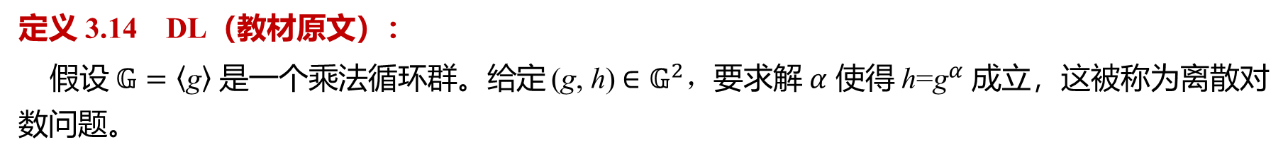
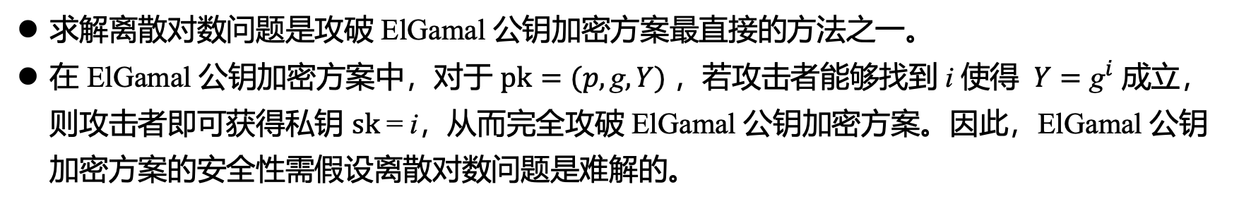
04
RSA与ElGamal的改进
ElGamal：安全性所依赖的数学问题
定义 3.14 DL（教材原文）：
假设$𝔾=〈\text{g}〉$ 是一个乘法循环群。给定 ($\text{g}$, h)$∈𝔾^{2}，$要求解 $α$ 使得 h=${\text{g}}^{α}$ 成立，这被称为离散对数问题。
求解离散对数问题是攻破 ElGamal 公钥加密方案最直接的方法之一。
在 ElGamal 公钥加密方案中，对于 $pk=(p,\text{g},Y)$，若攻击者能够找到 i 使得 ${ Y=\text{g}}^{i}$ 成立，则攻击者即可获得私钥 $sk$= i，从而完全攻破 ElGamal 公钥加密方案。因此，ElGamal 公钥加密方案的安全性需假设离散对数问题是难解的。

Slide 54
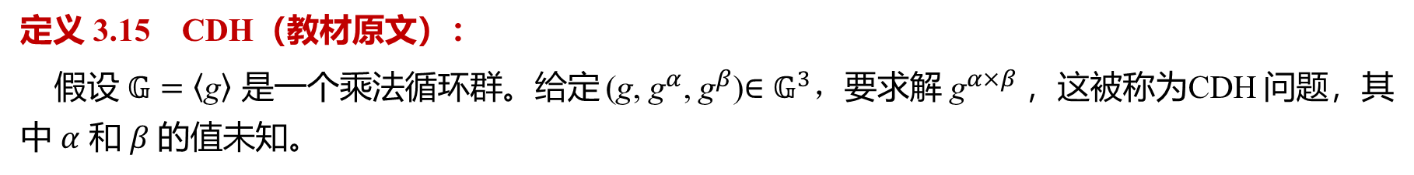



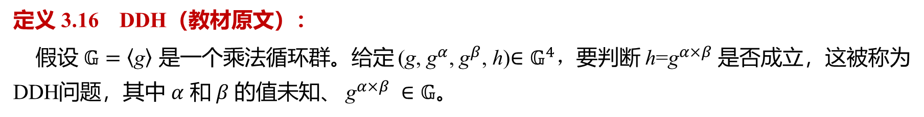
04
RSA与ElGamal的改进
ElGamal：安全性所依赖的数学问题
除离散对数问题外，ElGamal 公钥加密方案的安全性也依赖于计算 Diffie-Hellman 问题 （CDH 问题）和判定 Diffie-Hellman 问题（DDH 问题）的难解性。
定义 3.15 CDH（教材原文）：
假设 $𝔾=〈\text{g}〉$ 是一个乘法循环群。给定 ($\text{g}$, ${\text{g}}^{α}$, ${\text{g}}^{β}$)$∈𝔾^{3}，$要求解 ${\text{g}}^{α×β}$，这被称为CDH 问题，其中 $α$ 和$β$ 的值未知。
$C_{2}=M×Y^{r}$
这里求$Y^{r}$是一个CDH问题。
定义 3.16 DDH（教材原文）：
假设 $𝔾=〈\text{g}〉$ 是一个乘法循环群。给定 ($\text{g}$, ${\text{g}}^{α}$, ${\text{g}}^{β}$, h)$∈𝔾^{4}，$要判断 h=${\text{g}}^{α×β}$ 是否成立，这被称为DDH问题，其中 $α$ 和$β$的值未知、 ${\text{g}}^{α×β} ∈𝔾$。
这里$C2×{Mi}^{−1}存在$一个DDH问题。

Slide 55
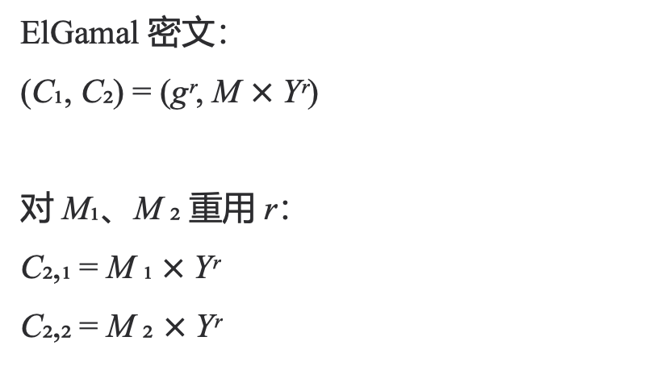
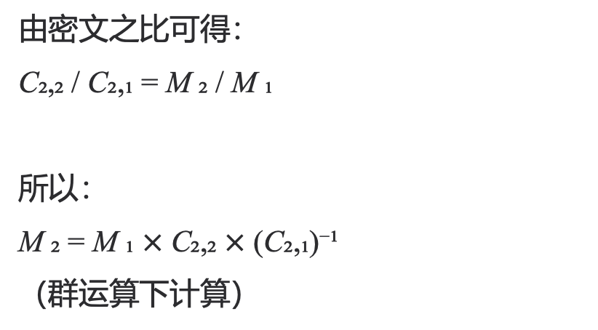
04
RSA与ElGamal的改进
ElGamal 攻击一：加密随机数复用（注意事项，非算法攻击）
两次加密使用相同 r
已知一个明文即可推导另一个
ElGamal 密文：
(C₁, C₂) = (gʳ, M $×$Yʳ)
对 M₁、M ₂ 重用 r：
C₂,₁ = M ₁ $×$Yʳ
C₂,₂ = M ₂ $×$Yʳ
由密文之比可得：
C₂,₂ / C₂,₁ = M ₂ / M ₁
所以：
M ₂ = M ₁ $×$ C₂,₂ $×$ (C₂,₁)⁻¹
（群运算下计算）
安全启示：每次 ElGamal 加密都必须使用独立、不可预测的一次性随机数。

Slide 56
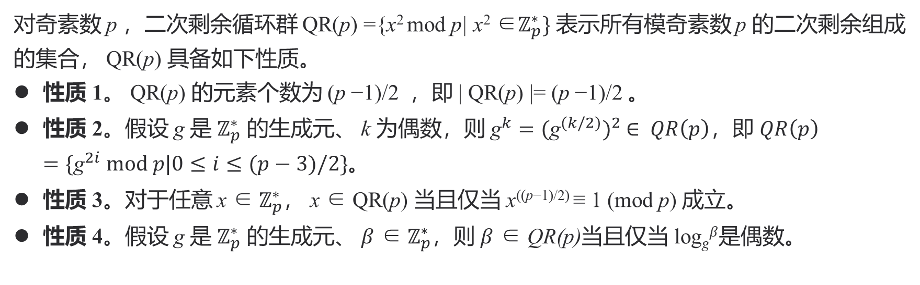
04
RSA与ElGamal的改进
ElGamal 攻击二：二次剩余信息泄露
二次剩余判定
对奇素数 p ，二次剩余循环群 QR(p) ={x² mod p| x² ∈$ℤ_{p}^{∗}\}$ 表示所有模奇素数 p 的二次剩余组成的集合， QR(p) 具备如下性质。
性质 1。 QR(p) 的元素个数为 (p −1)/2 ，即 | QR(p) |= (p −1)/2 。
性质 2。假设 g 是 $ℤ_{p}^{∗}$ 的生成元、 k 为偶数，则 ${\text{g}}^{k}={({\text{g}}^{(k/2)})}^{2} ∈ QR\left(p\right)$，即 $QR\left(p\right)=\{{\text{g}}^{2i} mod p|0≤i≤(p−3)/2\}$。
性质 3。对于任意 x ∈${ ℤ}_{p}^{∗}$， x ∈ QR(p) 当且仅当 x^{((p−1)/2)} ≡ 1 (mod p) 成立。
性质 4。假设 g 是 $ℤ_{p}^{∗}$ 的生成元、 $β$ ∈${ ℤ}_{p}^{∗}$，则 $β$ ∈ QR(p)当且仅当 log$\text{g}β$是偶数。

Slide 57
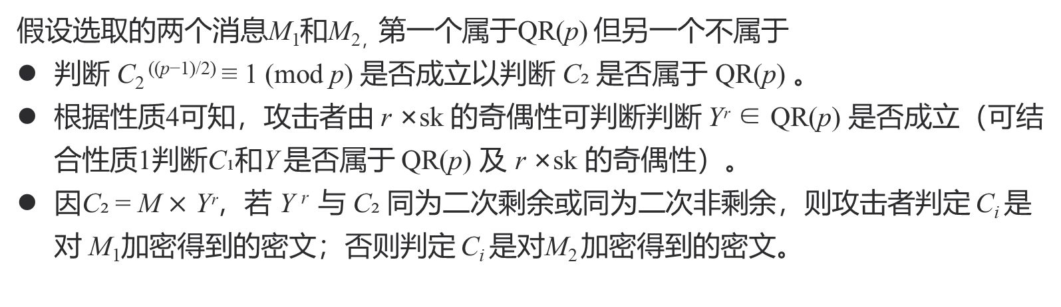
04
RSA与ElGamal的改进
ElGamal 攻击二：二次剩余信息泄露
原始 ElGamal：C₁ =g$r$，Y =g$sk$，C₂ = M $×$ Yʳ
假设选取的两个消息M₁和M_{2，}第一个属于QR(p) 但另一个不属于
判断 C₂ ^{((p−1)/2)} ≡ 1 (mod p) 是否成立以判断 C₂ 是否属于 QR(p) 。
根据性质4可知，攻击者由 r ×sk 的奇偶性可判断判断 Yʳ ∈ QR(p) 是否成立（可结合性质1判断C₁和Y 是否属于 QR(p) 及 r ×sk 的奇偶性）。
因C₂ = M $×$ Yʳ，若 Y ^{r} 与 C₂ 同为二次剩余或同为二次非剩余，则攻击者判定 C_{i} 是对 M₁加密得到的密文；否则判定 C_{i} 是对M₂ 加密得到的密文。
注意：此处讨论的是在完整乘法群 $ℤ_{p}^{∗}$ 上的原始构造 ElGamal 方案。

Slide 58
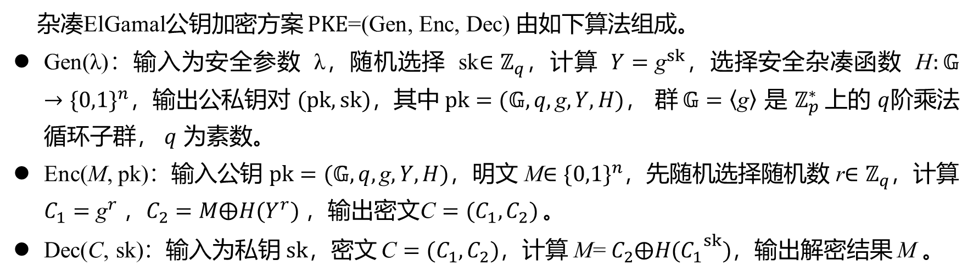
04
RSA与ElGamal的改进
ElGamal 改进：杂凑ElGamal公钥加密方案
杂凑ElGamal公钥加密方案 $PKE\text{=(}\text{Gen}\text{, }\text{Enc}\text{, }\text{Dec}\text{)}$ 由如下算法组成。
$\text{Gen}\text{(}\text{λ}\text{)}$：输入为安全参数 λ，随机选择 sk$∈ℤ_{q}$，计算 $Y={\text{g}}^{sk}$，选择安全杂凑函数 H$:𝔾→{\{0,1\}}^{n}$，输出公私钥对 $(pk,sk)$，$其中 pk=(𝔾,q,\text{g}, Y,H)$， 群$𝔾=〈\text{g}〉$ 是 $ℤ_{p}^{∗}$上的 $q$阶乘法循环子群， $q$ 为素数。
$\text{Enc}\text{(}\text{M}\text{, }\text{pk}\text{)}$：输入公钥 $pk=(𝔾,q,\text{g}, Y,H)$，明文 M$∈$ ${\{0,1\}}^{n}$，先随机选择随机数 r$∈ℤ_{q}$，计算 $C_{1}={\text{g}}^{r}$，$C_{2}=M⨁{H(Y}^{r})$，输出密文$\text{C}=(C_{1},C_{2})$ 。
$\text{Dec}\text{(}\text{C}\text{, }\text{sk}\text{)}$：输入为私钥$sk$，密文 $\text{C}=(C_{1},C_{2})$，计算 M= $C_{2}⨁{H(C_{1}}^{sk})$，输出解密结果 M 。

Slide 59
04
RSA与ElGamal的改进
ElGamal 改进：杂凑ElGamal公钥加密方案
RSA
ElGamal
数学假设：大整数分解困难
典型问题：共模、低指数、确定性
改进方法：随机化、陷门置换、OAEP
数学假设：DL / CDH / DDH 困难
典型问题：随机数复用、二次剩余泄露
改进方法：素数阶子群、杂凑 ElGamal
核心结论：算法安全既依赖困难问题，也依赖参数、随机性和构造细节。

Slide 60
05
安全性分析与证明
思考：为什么需要对公钥加密方案进行安全分析，如何分析？安全模型？
安全模型的两个核心要素
基于游戏的定义方式
攻击类型：敌手拥有哪些能力？
例如：选择明文、访问解密预言机。
攻击目标：敌手希望实现什么？
例如：识别挑战密文对应的明文。
挑战者 ：生成密钥、执行加密或解密。
敌手 ：根据允许的问询发起攻击。
通过敌手是否能猜出挑战比特，衡量方案的保密性。
目标：在明确的攻击能力下，定义并衡量敌手区分密文的优势。

Slide 61
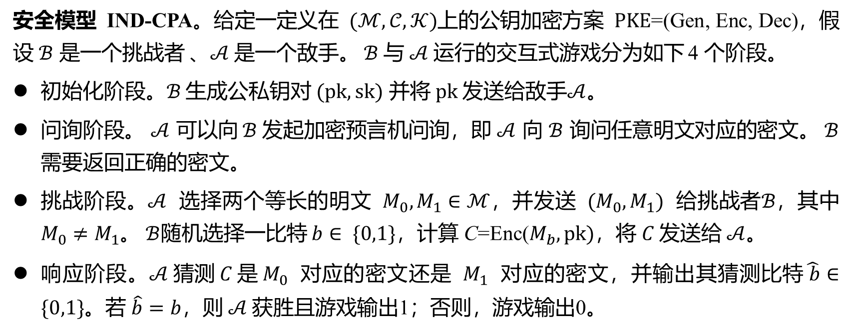
05
安全性分析与证明
公钥加密的安全模型
对于公钥加密方案，常见的安全模型通常用于捕获IND-CPA、IND-CCA1 和 IND-CCA2 安全性概念。
安全模型 IND-CPA。给定一定义在 $(ℳ,𝒞,𝒦)$上的公钥加密方案 $PKE\text{=(}\text{Gen}\text{, }\text{Enc}\text{, }\text{Dec}\text{)}$，假设 $ℬ$ 是一个挑战者 、$𝒜 是\text{一个敌手}。 ℬ$ 与 $𝒜$运行的交互式游戏分为如下 4 个阶段。
初始化阶段。$ℬ$ 生成公私钥对 $(pk,sk)$ 并将 $pk$发送给敌手$𝒜$。
问询阶段。 $𝒜$ 可以向$ℬ$发起加密预言机问询，即 $𝒜$ 向 $ℬ$ 询问任意明文对应的密文。 $ℬ$ 需要返回正确的密文。
挑战阶段。$𝒜$ 选择两个等长的明文 $M_{0},M_{1}∈ℳ$，并发送 $(M_{0},M_{1})$ 给挑战者$ℬ，$其中 $M_{0}{≠M}_{1}$。 $ℬ$随机选择一比特 $b∈ \{0,1\}$，计算 C=$\text{Enc}\text{(}M_{b},pk)$，将$C$ 发送给 $𝒜$。
响应阶段。$𝒜 猜测 C 是{ M}_{0}$ 对应的密文还是 $M_{1}$ 对应的密文，并输出其猜测比特$\hat{ b}∈\{0,1\}$。若 $\hat{b}=b$，则$𝒜$获胜且游戏输出1；否则，游戏输出0。

Slide 62
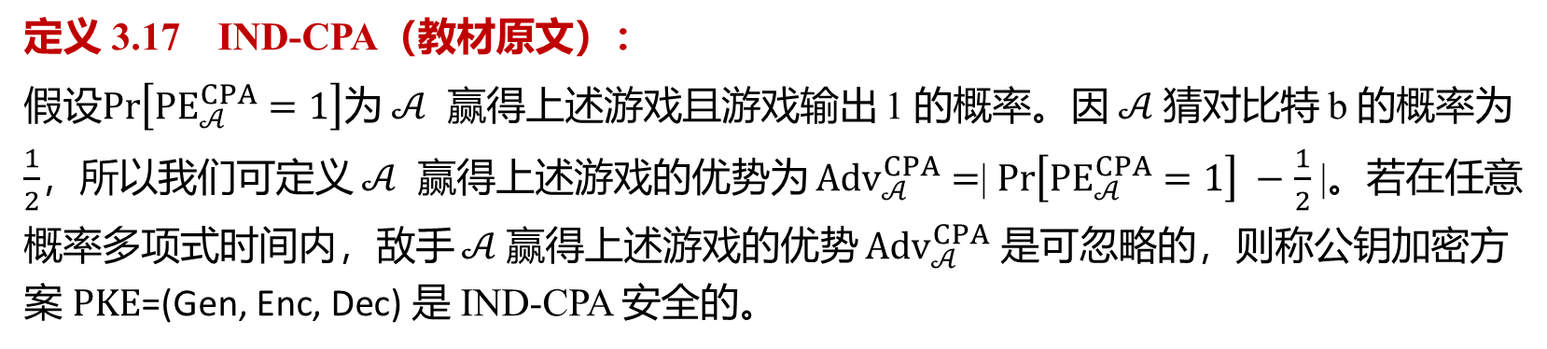
05
安全性分析与证明
公钥加密的安全模型
定义 3.17 IND-CPA（教材原文）：
假设$Pr\left[{PE}_{𝒜}^{CPA}=1\right]$为 $𝒜$ 赢得上述游戏且游戏输出 1 的概率。因$𝒜$ 猜对比特 b 的概率为 $\frac{1}{2}$，所以我们可定义 $𝒜$ 赢得上述游戏的优势为 ${Adv}_{𝒜}^{CPA}=$| $Pr\left[{PE}_{𝒜}^{CPA}=1\right] −$ $\frac{1}{2}$|。若在任意概率多项式时间内，敌手 $𝒜$赢得上述游戏的优势 ${Adv}_{𝒜}^{CPA}$ 是可忽略的，则称公钥加密方案 $PKE\text{=(}\text{Gen}\text{, }\text{Enc}\text{, }\text{Dec}\text{)}$ 是 IND-CPA 安全的。

Slide 63

05
安全性分析与证明
公钥加密的安全模型
安全模型 IND-CCA1。给定一定义在 $(ℳ,𝒞,𝒦)$上的公钥加密方案 $PKE\text{=(}\text{Gen}\text{, }\text{Enc}\text{, }\text{Dec}\text{)}$，假设 $ℬ$ 是一个挑战者 、$𝒜 是\text{一个敌手}。 ℬ$ 与$𝒜$ 运行的交互式游戏分为如下 4 个阶段。
初始化阶段。$ℬ$ 生成公私钥对 $(pk,sk)$ 并将 $pk$发送给敌手 $𝒜$。
问询阶段。$𝒜$ 可以向$ℬ$发起解密预言机问询，即 $𝒜$ 向 $ℬ$ 询问任意密文对应的明文。 $ℬ$ 需要返回正确的解密结果。
挑战阶段。$𝒜$ 选择两个等长的明文 $M_{0},M_{1}∈ℳ$，并发送 $(M_{0},M_{1})$ 给挑战者$ℬ，$其中 $M_{0}{≠M}_{1}$。$ℬ$随机选择一比特 $b∈ \{0,1\}$，计算 C = $\text{Enc}\text{(}M_{b},pk)$，将$C$ 发送给 $𝒜$。
响应阶段。$𝒜 猜测 C 是{ M}_{0}$ 对应的密文还是 $M_{1}$ 对应的密文，并输出其猜测比特$\hat{ b}∈\{0,1\}$。若 $\hat{b}=b$，则$𝒜$获胜且游戏输出1；否则，游戏输出0。

Slide 64

05
安全性分析与证明
公钥加密的安全模型
定义 3.18 IND-CCA1（教材原文）：
假设 $Pr\left[{PE}_{𝒜}^{CCA1}=1\right]$ 为 $𝒜$ 赢得上述游戏且游戏输出 1 的概率。我们定义 $𝒜$ 赢得上述游戏的优势为 ${Adv}_{𝒜}^{CCA1}=$| $Pr\left[{PE}_{𝒜}^{CCA1}=1\right] −$ $\frac{1}{2}$|。若在任意概率多项式时间内，敌手 $𝒜$赢得上述游戏的优势 ${Adv}_{𝒜}^{CCA1}$ 是可忽略的，则称公钥加密方案 $PKE\text{=(}\text{Gen}\text{, }\text{Enc}\text{, }\text{Dec}\text{)}$ 是 IND-CCA1 安全的。

Slide 65

05
安全性分析与证明
公钥加密的安全模型
安全模型 IND-CCA2。给定一定义在 $(ℳ,𝒞,𝒦)$上的公钥加密方案 $PKE\text{=(}\text{Gen}\text{, }\text{Enc}\text{, }\text{Dec}\text{)}$，假设 $ℬ$ 是一个挑战者 、$𝒜 是\text{一个敌手}。ℬ$ 与$𝒜$ 运行的交互式游戏分为如下 4 个阶段。
初始化阶段。$ℬ$ 生成公私钥对 $(pk,sk)$ 并将 $pk$发送给敌手 $𝒜$。
问询阶段1。$𝒜$ 可以向$ℬ$发起解密预言机问询，即 $𝒜$ 向 $ℬ$ 询问任意密文对应的明文。 $ℬ$ 需要返回正确的解密结果。
挑战阶段。$𝒜$ 选择两个等长的明文 $M_{0},M_{1}∈ℳ$，并发送 $(M_{0},M_{1})$ 给挑战者$ℬ，$其中 $M_{0}{≠M}_{1}$。$ℬ$随机选择一比特 $b∈ \{0,1\}$，计算 C=$\text{Enc}\text{(}M_{b},pk)$，将$C$ 发送给 $𝒜$。
问询阶段2。$𝒜$ 继续向$ℬ$发起解密预言机问询，并得到正确的解密结果。此阶段与问询阶段1相同。然而，为防止 $𝒜$ 通过平凡攻击攻破公钥加密方案， $𝒜$ 不能向 $ℬ$询问挑战阶段获得的密文 C。
响应阶段。$𝒜 猜测 C 是{ M}_{0}$ 对应的密文还是 $M_{1}$ 对应的密文，并输出其猜测比特$\hat{ b}∈\{0,1\}$。若 $\hat{b}=b$，则$𝒜$获胜且游戏输出1；否则，游戏输出0。

Slide 66

05
安全性分析与证明
公钥加密的安全模型
定义 3.19 IND-CCA2（教材原文）：
假设$Pr\left[{PE}_{𝒜}^{CCA2}=1\right]$为 $𝒜$ 赢得上述游戏且游戏输出 1 的概率。我们定义 $𝒜$ 赢得上述游戏的优势为 ${Adv}_{𝒜}^{CCA2}=$| $Pr\left[{PE}_{𝒜}^{CCA2}=1\right] −$ $\frac{1}{2}$|。若在任意概率多项式时间内，敌手 $𝒜$赢得上述游戏的优势 ${Adv}_{𝒜}^{CCA2}$ 是可忽略的，则称公钥加密方案 $PKE\text{=(}\text{Gen}\text{, }\text{Enc}\text{, }\text{Dec}\text{)}$ 是 IND-CCA2 安全的。

Slide 67
05
安全性分析与证明
三种IND模型的比较
模型 | 挑战前解密预言机问询 | 挑战后解密预言机问询
IND-CPA | 不允许 | 不允许
IND-CCA1 | 允许 | 不允许
IND-CCA2 | 允许 | 允许，但不能提交挑战阶段的C
安全强度：IND-CCA2 > IND-CCA1 > IND-CPA

Slide 68

05
安全性分析与证明
杂凑ElGamal公钥加密方案$PKE\text{=(}\text{Gen}\text{, }\text{Enc}\text{, }\text{Dec}\text{)}$ 由如下算法组成。
$\text{Gen}\text{(}\text{λ}\text{)}$：输入为安全参数 λ，随机选择 sk$∈ℤ_{q}$，计算 $Y=g^{sk}$，选择安全杂凑函数 H$:𝔾→{\{0,1\}}^{n}$，输出公私钥对 $(pk,sk)$，$其中 pk=(𝔾,q,g, Y,H)$ 。
$\text{Enc}\text{(}\text{M}\text{, }\text{pk}\text{)}$：输入公钥 $pk=(𝔾,q,g, Y,H)$，明文 M$∈$ ${\{0,1\}}^{n}$，先随机选择随机数 r$∈Z_{p}$，计算 $C_{1}=g^{r}$，$C_{2}=M⨁{H(Y}^{r})$，输出密文$\text{C}=(C_{1},C_{2})$ 。
$\text{Dec}\text{(}\text{C}\text{, }\text{sk}\text{)}$：输入为私钥$sk$，密文 $\text{C}=(C_{1},C_{2})$，计算 M= $C_{2}⨁{H(C_{1}}^{sk})$，输出解密结果 M 。
01
杂凑ElGamal的挑战密文为 $\text{C}=(C_{1},C_{2})$
02
敌手提交 ($C_{1}$, $C_{2}$⊕Δ)，其中 Δ≠0
03
解密返回 M_{b}⊕Δ，敌手再异或 Δ 即可得到 M_{b} ，使其可准确猜测挑战比特 b 。
04
说明为什么仅禁止询问 $\text{C}=(C_{1},C_{2})$ 仍不足以保护该构造
(M_{b} ⊕ Δ) ⊕ Δ = M_{b}

Slide 69
05
安全性分析与证明
随机预言机
根据安全证明中是否使用随机预言机（Random Oracle），我们可将安全模型分为两类： 随机预言机模型（Random Oracle Model）和标准模型（Standard Model）。
在密码学中，预言机常被理解为一个由挑战者控制的“黑盒”（所谓黑盒，即盒子的内部构造是未知的，只有挑战者可控制其输出）。安全模型中的敌手可与预言机交互（或称预言机问询）。
敌手向预言机输入一个值 x ，预言机输出一个值 y 。比如，在 安全模型 IND-CPA 中，加密预言机问询中 x 对应敌手选择的明文， y 则对应挑战者回复的密文。
01
把杂凑函数理想化为随机函数
02
首次问询 x 时，均匀抽取输出 y 并记录
03
重复问询 x 时，返回已经记录的相同 y
04
敌手、合法算法与模拟器共享一致的问询规则

Slide 70

05
安全性分析与证明
杂凑 ElGamal 公钥加密方案的可证明安全
定理 3.1 假设杂凑ElGamal公钥加密方案中的杂凑函数被视为随机预言机、CDH 问题是困难的。若敌手$𝒜$ 能以${Adv}_{𝒜}^{CPA}$ 的优势在时间 $t_{𝒜}$ 内赢得安全模型 IND-CPA 中的游戏，则挑战者 $ℬ$ 以至少为 (${Adv}_{𝒜}^{CPA}$ - $\frac{1}{2^{n}})$/$q_{H}$ 的优势在时间内 $t_{𝒜}$ +O($q_{H}$+1)$×τ 内$给出CDH困难问题实例的解，其中 $q_{H}$ 为敌手 $𝒜$访问随机预言机的总次数， $τ$ 为单位时间（这里我们假设除指数运算外其他所有操作都花费单位时间$τ$）。因 CDH 问题是困难的，从而我们可推导出${Adv}_{𝒜}^{CPA}$是可忽略的，即杂凑 ElGamal 公钥加密方案在随机预言机模型下满足 IND-CPA 安全性要求。

Slide 71

05
安全性分析与证明
杂凑 ElGamal 公钥加密方案的可证明安全
证明：假设挑战者$ℬ$被给予一个群上CDH问题实例$\left(g,g^{α},g^{β}\right)。接下来，我们在安全模型 IND−CPA 下证明该定理。注意，这里ℬ需要将 CDH 问题实例嵌入整个证明过程，并 使得挑战密文需要包含这个 CDH 问题实例的求解问题。根据该模型，证明的整个过程分 为如下几个阶段。$
初始化阶段：$ℬ$ 按照杂凑 ElGamal 公钥加密方案的 $\text{Gen}\text{(}\text{λ}\text{)}$ 生成 ($𝔾,q,g, H)$ ，设置 Y= $g^{α},$将$其中 pk=(𝔾,q,g, Y,H)$发送给$𝒜$。注意，这里若 Y 由杂凑 ElGamal 公钥加密方案的 $\text{Gen}\text{(}\text{λ}\text{)}$生成，则显然 $ℬ$ 会知道 Y 对应的私钥。这样对于在挑战阶段生成的密文，因其格式为 $C_{2}=M⨁{H(Y}^{r})$ ，所以这里将不包含 CDH 问题实例的解。 因此，我们将 Y 设置成 CDH 问题实例中的一个值。
问询阶段： $𝒜$ 向 $ℬ$ 发起随机预言机问询，具体过程如下。
$ℬ$ 在本地维护一个初始化的空列表 H_{list} 。假设该次问询为第 i 次问询，输入为 S_{i} 。若 H_{list} 中存在一个元 (S_{j}, h_{j})使得 S_{i} = S_{j} ，则$ℬ$ 返回 h_{j} 给 $𝒜$；否则， $ℬ$ 随机选择 h_{i} ∈{0,1} ^{n} 并将 h_{i} 发送给 $𝒜$ ，将 (S_{i}, h_{i}) 添加至H_{list} 。

Slide 72

05
安全性分析与证明
杂凑 ElGamal 公钥加密方案的可证明安全
续上文
挑战阶段： $𝒜$ 选择两个等长的消息 $M_{0},M_{1}\text{∈}\text{\{}\text{0,1}\text{\}} \text{n}$并将 ($M_{0},M_{1}$) 提交给 $ℬ$。 $ℬ$ 随机选择其中一比特 b∈{0,1} ，设置 $C_{1}=g^{β}$，随机选择 $C_{2}$ $\text{∈}\text{\{}\text{0,1}\text{\}} \text{n}$，设置挑战密文 $\text{C}=(C_{1},C_{2})$ 并将 $\text{C}$ 发送给 $𝒜$ 。注意， 通过设置 $C_{1}=g^{β}$将困难问题实例 $g^{β}$嵌入挑 战密文。
响应阶段： $𝒜$ 输出一比特 $\hat{ b}∈\{0,1\}$。若 $\hat{b}=b$，则 $𝒜$ 获胜；否则，$𝒜$ 失败。
当 $ℬ$ 得到 $𝒜$ 的输出 $\hat{b}$且 $\hat{b}=b$时，随机从 H_{list} 中取出一个元组。假设该元组 (S_{i}, h_{i}) 。 输出 S_{i} 作为 CDH 问题实例的解。我们计算 $ℬ$ 解决 CDH 问题实例的概率。首先我们考虑 $ℬ$ 在上述模拟过程中不终止的概率。显然，在上述模拟过程中 $ℬ$ 不终止的概率为 1。若 $ℬ$ 在上述模拟过程中不终止，则 $ℬ$ 为 $𝒜$ 模拟了与真实攻击不可区分的场景。此时 $𝒜$ 攻破 ElGamal 公钥加密方案的优势 ${Adv}_{𝒜}^{CPA}$ 。接下来，我们计算 S_{i} 为 CDH 问题实例的解的概率。 当 $𝒜$ 拿到挑战密文 $\text{C}=(C_{1},C_{2})$ 后，若 $𝒜$ 要判断 $\text{C}$ 是 $M_{0}$ 还是 $M_{1}$ 对应的密文，本质上其要判断

Slide 73

05
安全性分析与证明
杂凑 ElGamal 公钥加密方案的可证明安全
续上文
$C_{2}⨁{H(C_{1}}^{sk})$等于 $M_{0}$ 还是 $M_{1}$ 。我们注意到，如果 $𝒜$ 未询问过随机预言机 H 关 于 $g^{α×β}$ 的杂凑值， $𝒜$ 猜测到 H($g^{α×β}$)的值的概率为 $\frac{1}{2^{n}}$（该值是一个可忽略的值）。排除该可忽略的概率后，若 $𝒜$ 要有优势获胜，则其一定询问过随机预言机 H 关 于 $g^{α×β}$ 的杂凑值。 显然，询问过随机预言机 H 关于 $g^{α×β}$ 的杂凑值的概率为 ${Adv}_{𝒜}^{CPA}$ - $\frac{1}{2^{n}}$。因 $𝒜$ 询问 H 的次数 至多为 q_{H} 次，所以 Hlist 中元组总数至多为 q_{H} 个。在这种情况下， S_{i} 为 CDH 问题实例的解 的概率为$\frac{1}{\text{q}\text{H}}$ 。
综上，$ℬ$ 解决 CDH 问题实例的概率大于或等于 (${Adv}_{𝒜}^{CPA}$ - $\frac{1}{2^{n}})$/$q_{H}$。因我们假设求解 CDH 问题是困难的，所以可以反推出 ${Adv}_{𝒜}^{CPA}$ 是可忽略的。 $ℬ$ 解决 CDH 问题实例的时间为 $𝒜$ 获胜的时间 $t_{𝒜}$ 加上访问随机预言机 H 的时间以及挑战阶段带来的 O($q_{H}$+1) 次操作的单位时间。

Slide 74


05
安全性分析与证明
SM2 公钥加密方案的可证明安全（课后选读）
定义 3.20 （素数域 $𝔽_{p}$上）ECDL 问题 （教材原文）
设<G>={$𝒪$, G, 2G, …, (n-1)G} 为 E($𝔽_{p}$) 的循环子群。对于 $Q∈〈\text{g}〉$，计算 k 使得 Q = kG 称为 ECDL 问题，其中 k ∈ {0, …, n-1} 为未知值。
定义 3.21 （素数域 $𝔽_{p}$上）ECDH 问题 （教材原文）
设<G>={$𝒪$, G, 2G, …, (n-1)G} 为 E($𝔽_{p}$) 的循环子群。对于给定 ($G,αG,βG)∈〈\text{g}〉\text{3}$，求解 $αβG$ 称为 ECDH 问题，其中$α$, $β$ ∈ [1, n-1] 为未知值。
通常来说，当 n 足够大时，上述群$𝔾$上的 ECDL 和ECDH 问题被认为是困难的。

Slide 75

05
安全性分析与证明
SM2 公钥加密方案的可证明安全（课后选读）
定理 3.2 假设 SM2 公钥加密方案中的杂凑函数、密钥派生函数均被视为随机预言机、ECDH 问题是困难的。若敌手$𝒜$ 能以${Adv}_{𝒜}^{CCA2}$ 的概率优势在时间 $t_{𝒜}$ 内赢得安全模型 IND-CCA2 中的游戏，则挑战者 $ℬ$ 以至少为 (1- $\frac{1}{2^{klen+256}}$)(${Adv}_{𝒜}^{CCA2}$ - $\frac{1}{2^{klen}})$/$q_{K}$ 的优势在时间内 $t_{𝒜}$ +O(${q_{K}+q}_{H}$+1+ ${{q_{D}q}_{K}q}_{H}$)$×τ 内$给出ECDH问题实例的解，其中 $q_{K}$ 为 $𝒜$访问被视为随机预 言机的密钥派生函数的总次数$，q_{H}$ 为 $𝒜$访问随机预言机的总次数， $q_{D}$ 为 $𝒜$发起解密预言机问询的总次数，$τ$ 为单位时间（这里我们假设除倍点运算外所有其他操作都花费单位时间$τ$）。因 ECDH 问题是困难的，从而我们可推导出${Adv}_{𝒜}^{CCA2}$是可忽略的，即SM2 公钥加密方案在随机预言机模型下满足 IND-CCA2 安全性要求。

Slide 76

05
安全性分析与证明
SM2 公钥加密方案的可证明安全（课后选读）
证明：假设挑战者$ℬ$被给予<G>上ECDH问题实例$\text{(}G,αG,βG)。接下来，我们在安全模型 IND−CCA2 下证明该定理。注意，这里ℬ需要将\text{E}\text{CDH}问题实例嵌入整个证明过程，并使得挑战密文需要包含这个\text{E}\text{CDH} 问题实例的求解问题。根据该模型，证明的整个过程分 为如下几个阶段。$
初始化阶段： $ℬ$ 按照杂凑 SM2 公钥加密方案的 $\text{Gen}\text{(}\text{λ}\text{)}$ 生成 pk=($p, a, b, G, n , h, SEED,H,KDF, RNG, Y$) ，设置 Y= $αG$，将$其中 pk$发送给$𝒜$。注意，这里若 Y 由杂凑 ElGamal 公钥加密方案的 $\text{Gen}\text{(}\text{λ}\text{)}$ 生成，则显然 $ℬ$ 会知道 Y 对应的私钥。这样对于在挑战阶段生成的密文，因其格式为 $C_{2}=M⨁KDF(kY)$ ，所以这里将不包含 ECDH 问题实例的解。 因此，我们将 Y 设置成 ECDH 问题实例中的一个值。
问询阶段1:$𝒜$ 向 $ℬ$ 发起随机预言机问询和解密预言机问询，具体过程如下。
随机预言机KDF问询。$ℬ$ 在本地维护一个初始化的空列表 KDF_{list} 。假设该次问询为第 i 次问询，输入为 A_{i} 。若 KDF_{list} 中存在一个元 (A_{j}, a_{j}) 使得 A_{i} = A_{j} ，则$ℬ$ 返回 a_{j} 给 $𝒜$；否则， $ℬ$ 随机选择 a_{i} ∈{0,1} ^{klen} 并将 a_{i} 发送给 $𝒜$ ，将 (A_{i}, a_{i}) 添加至KDF_{list} 。
随机预言机H问询。$ℬ$ 在本地维护一个初始化的空列表 H_{list} 。假设该次问询为第 i 次问询，输入为 B_{i} 。若 H_{list} 中存在一个元 (B_{j}, b_{j}) 使得 B_{i} = B_{j} ，则$ℬ$ 返回 b_{j} 给 $𝒜$；否则， $ℬ$ 随机选择 b_{i} ∈{0,1} ²⁵⁶ 并将 b_{i} 发送给 $𝒜$ ，将 (B_{i}, b_{i}) 添加至 H_{list} 。

Slide 77

05
安全性分析与证明
SM2 公钥加密方案的可证明安全（课后选读）
续上文
解密预言机问询。$𝒜$ 提交密文 ${C=C}_{1}||C_{3} ||C_{2}$。 $ℬ$ 在回答 $𝒜$ 的问询时并不知道 Y 对应的私钥 $a$ ，但 依然需要给出正确的解密结果。此时，$ℬ$ 可借助其维护的两个随机预言机列表 KDF_{list} 、 H_{list} 来对 $C$ 进行解密。其中的基本原理是，若要生成一个有效的密文，则密文生成者以压倒性的概率做过随机预言机KDF 和 H 问询。也就是说若 $C$ 是一个有效的密文，则与 $C_{2}$ 和 $C_{3}$有关的随机预言机 KDF 和 H 以压倒性的概率被询问过。我们容易计算，在与 $C_{2}$ 和 $C_{3}$ 有关的随机预言机 KDF 和 H 没有被询问过的情况下， $C$ 是一个有效的密文的概率为 $\frac{1}{2^{klen+256}}$。此时，$ℬ$ 会出现错误解密的情况并终止。否则， $ℬ$执行如下步骤对 $C$ 进行解密。
（1）检索 H_{list} 。查找是否存在元组 (B_{i}, b_{i}) 满足 b_{i} = $C_{3}$ 。若所有元组都不满足该关系，则返回 $⊥$（表示解密失败）；否则，我们假设满足该关系的元组为 (B_{i}, b_{i}) 、 B_{i}= $x_{2i}||$ $M_{i}$|| $y_{2i} 。$
（2）检索 KDF_{list} 。 令 B_{i}= $x_{2i}||$ $M_{i}$|| $y_{2i}$，若 KDF_{list} 中存在元组 (A_{i}, a_{i}) 使得 A_{i} = $x_{2i}||$ $y_{2i}$ 且 $C_{2}=M_{i}⨁\text{a}\text{i}$，则返回 $M_{i}$ ；否则，若 (B_{i}, b_{i}) 不是 H_{list} 中的最后一个元组，则跳转至第（1）步并从 (B_{i}, b_{i}) 后的一个元组开始继续检索 H_{list} ；否则，返回 $⊥$。

Slide 78

05
安全性分析与证明
SM2 公钥加密方案的可证明安全（课后选读）
续上文
挑战阶段：选择两个等长的消息 $M_{0},M_{1}\text{∈}\text{\{}\text{0,1}\text{\}} klen$ 并将 ($M_{0},M_{1}$) 提交给 $ℬ。 ℬ$ 随机选择其中一比特 b∈{0,1} ，设置 $C_{1}^{∗}=βG$，随机选择 $C_{2}^{∗} \text{∈}\text{\{}\text{0,1}\text{\}} klen$， $C_{3}^{∗} \text{∈}\text{\{}\text{0,1}\text{\}} 256$，设置挑战密文 $C^{∗}=C_{1}^{∗} ||C_{3}^{∗}$|| $C_{2}^{∗}$ 并将$C^{∗}$发送给 $𝒜$ 。注意， $ℬ$通过设置${ C}_{1}^{∗}=βG$ 将ECDH困难问题实例 $βG$ 嵌入挑战密文。
问询阶段 2：在此阶段除了 $𝒜$ 不可发起挑战密文$C^{∗}=C_{1}^{∗} ||C_{3}^{∗}$|| $C_{2}^{∗}$ 对应的解密预言机问询，其他过程与问询阶段 1 的过程相同。
响应阶段： $𝒜$ 输出一比特 $\hat{ b}∈\{0,1\}$。若 $\hat{b}=b$，则 $𝒜$ 获胜；否则，$𝒜$ 失败。
当 $ℬ$ 得到 $𝒜$ 的输出 $\hat{b}$且 $\hat{b}=b$时，随机从 KDF_{list} 中取出一个元组。假设该元组 (A_{i}, a_{i}) 。 $ℬ$ 输出 A_{i} 作为 ECDH 问题实例的解。我们计算 $ℬ$ 解决 ECDH 问题实例的概率。显然，在上述模拟过程中 $ℬ$ 不终止的概率为 1- $\frac{1}{2^{klen+256}}$。若 $ℬ$ 在上述模拟过程中不终止，则 $ℬ$ 为 $𝒜$ 模拟了与真实攻击不可区分的场景。此时 $𝒜$ 攻破 SM2公钥加密方案的优势 ${Adv}_{𝒜}^{CCA2}$ 。接下来，我们计算 A_{i} 为 ECDH 问题实例的解的概率。

Slide 79

05
安全性分析与证明
SM2 公钥加密方案的可证明安全（课后选读）
续上文
当 $𝒜$ 拿到挑战密文 $C^{∗}=C_{1}^{∗} |\left|C_{2}^{∗}\right||C_{3}^{∗}$ 后，若 $𝒜$ 要判断 $C^{∗}=C_{1}^{∗} |\left|C_{2}^{∗}\right||C_{3}^{∗}$ 是 $M_{0}$ 还是 $M_{1}$对应的密文，本 质上其要判断 $C_{2}^{∗} ⨁$ KDF($aβG$)等于 $M_{0}$ 还是 $M_{1}$ 。如果 $𝒜$ 未询问过随机预言机 KDF 关于 $αβG$ 的杂凑值， $𝒜$ 猜测到 KDF($αβG$) 的值的概率为 $\frac{1}{2^{klen}}$（该值是一个可忽略的值）。若 $𝒜$ 要有优势获胜，则其需询问过随机预言机 KDF 关于 $αβG$的杂凑值。显然， $𝒜$询问过随机预言机 KDF 关于 $αβG$ 的杂凑值的概率为 ${Adv}_{𝒜}^{CCA2}$ - $\frac{1}{2^{klen}}$。因 $𝒜$ 询问随机预言机 KDF 的次数至多为 $q_{K}$ 次，所以 KDF_{list} 中元组总数至多为 $q_{K}$ 个。在这种情况下， A_{i} 为 ECDH 问题实例 的解的概率为 $\frac{1}{q_{K}}$。
综上， $ℬ$ 解决 ECDH 问题实例的概率大于或等于 (1- $\frac{1}{2^{klen+256}}$)(${Adv}_{𝒜}^{CCA2}$ - $\frac{1}{2^{klen}})$/$q_{K}$ 。 因我们假设在群$𝔾$上求解 ECDH 问题是困难的，所以可反推出 ${Adv}_{𝒜}^{CCA2}$ 是可忽略的。 $ℬ$ 解决 ECDH 问题实例的时间为 $𝒜$ 获胜的时间 $t_{𝒜}$ 加上回复问询过程的时间O(${q_{K}+q}_{H}$+1+ ${{q_{D}q}_{K}q}_{H}$)$×τ$ 。

Slide 80
课程作业
作业1 · RSA
作业 2 · ElGamal
作业 3 · 分析
两个公钥共享 N，指数分别为 3 和 5。对同一明文 M 得到 C₁、C₂。
写出恢复 M 的表达式，并说明需要什么条件。
同一公钥下两条消息复用了随机数 r。已知一条明文 M₁。
解释如何由两组密文恢复另一条明文 M₂。
为什么随机化可以阻止对确定性 RSA 的简单密文比对攻击？
是否只要随机化就保证 IND-CCA2 安全？

